Slide 1
PREPARATORIA

Slide 2
INTEGRANTES:
EQUIPO 5
ELIZABETH GONZÁLEZ HISTORIA UNIVERSAL
SAMIA BADILLO LENGUA ESPAÑOLA
MARÍA LUISA DURÁN FÍSICA
MÓNICA SOTO LÓGICA

Slide 3
NOMBRE DEL PROYECTO:
LA REVOLUCIÓN INDUSTRIAL COMO GENERADORA DEL CAMBIO SOCIAL
CICLO ESCOLAR 2018-2019

Slide 4
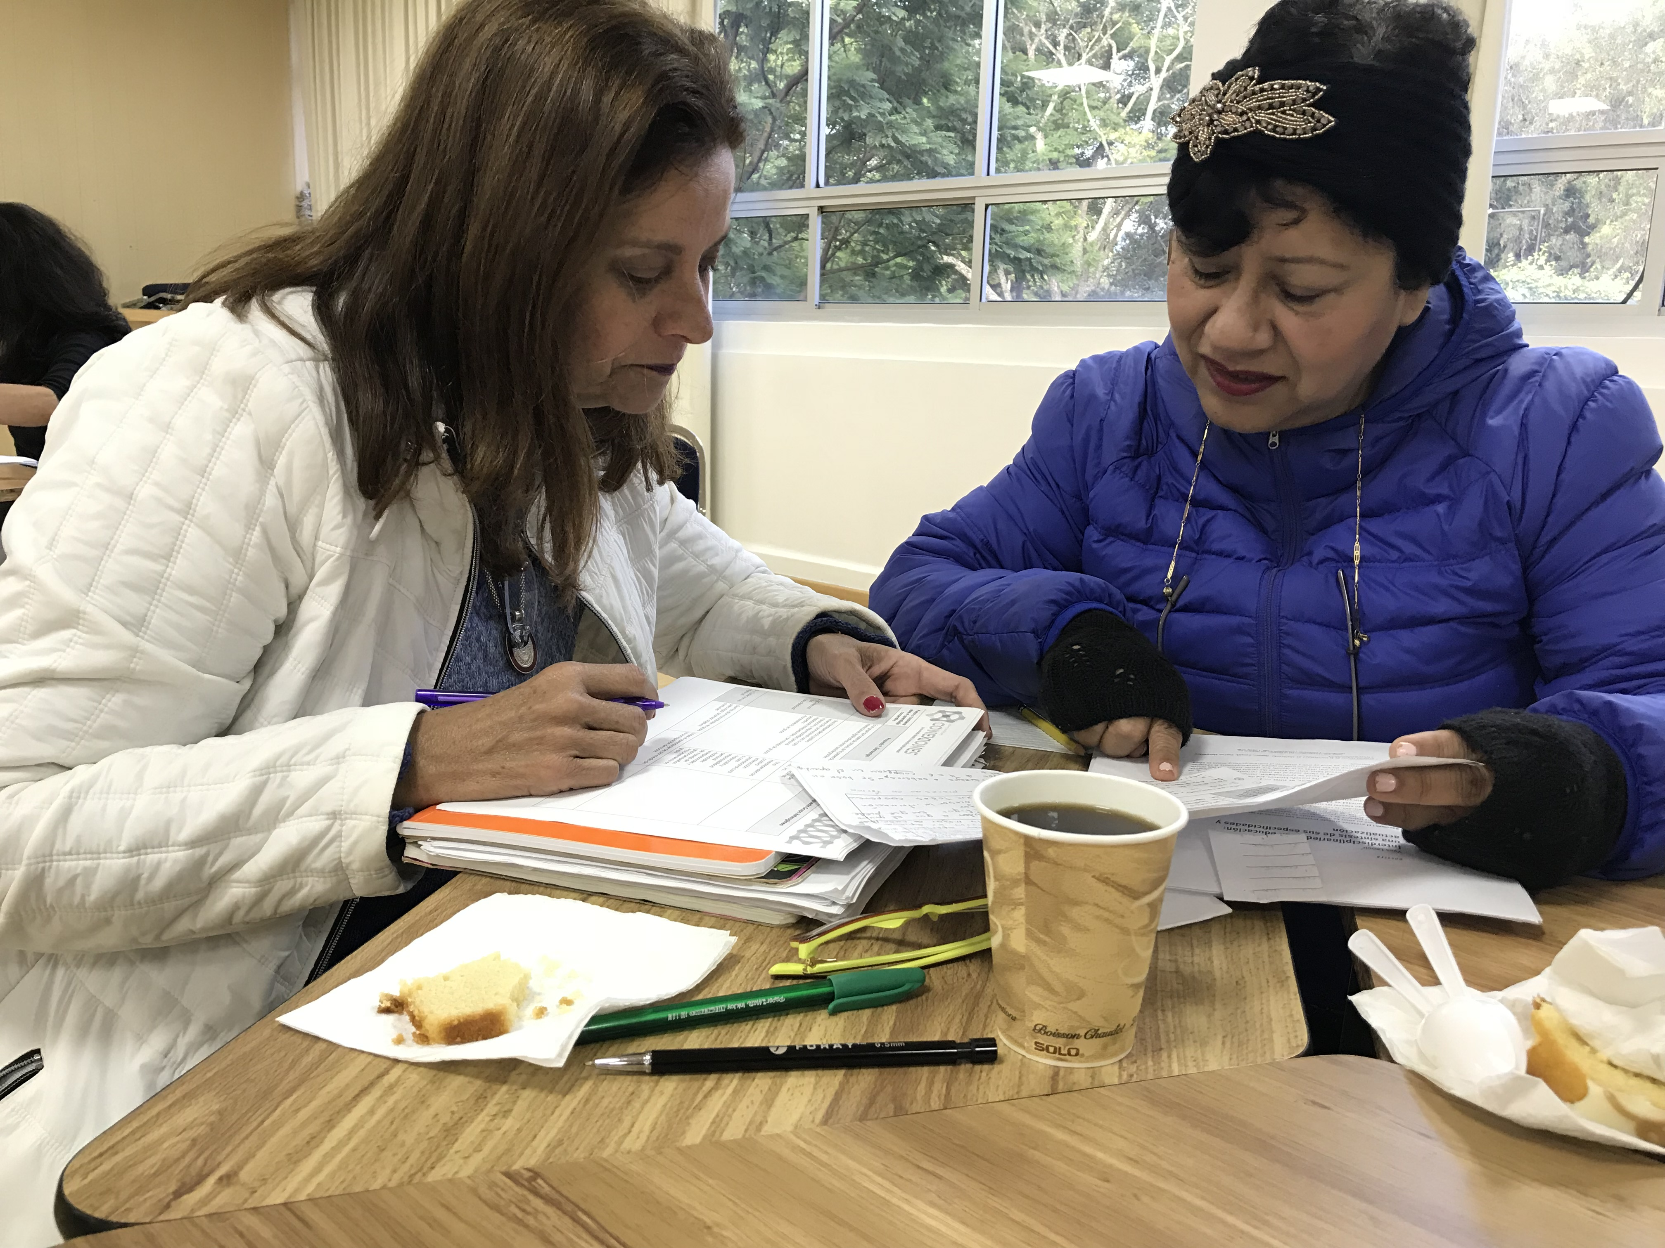
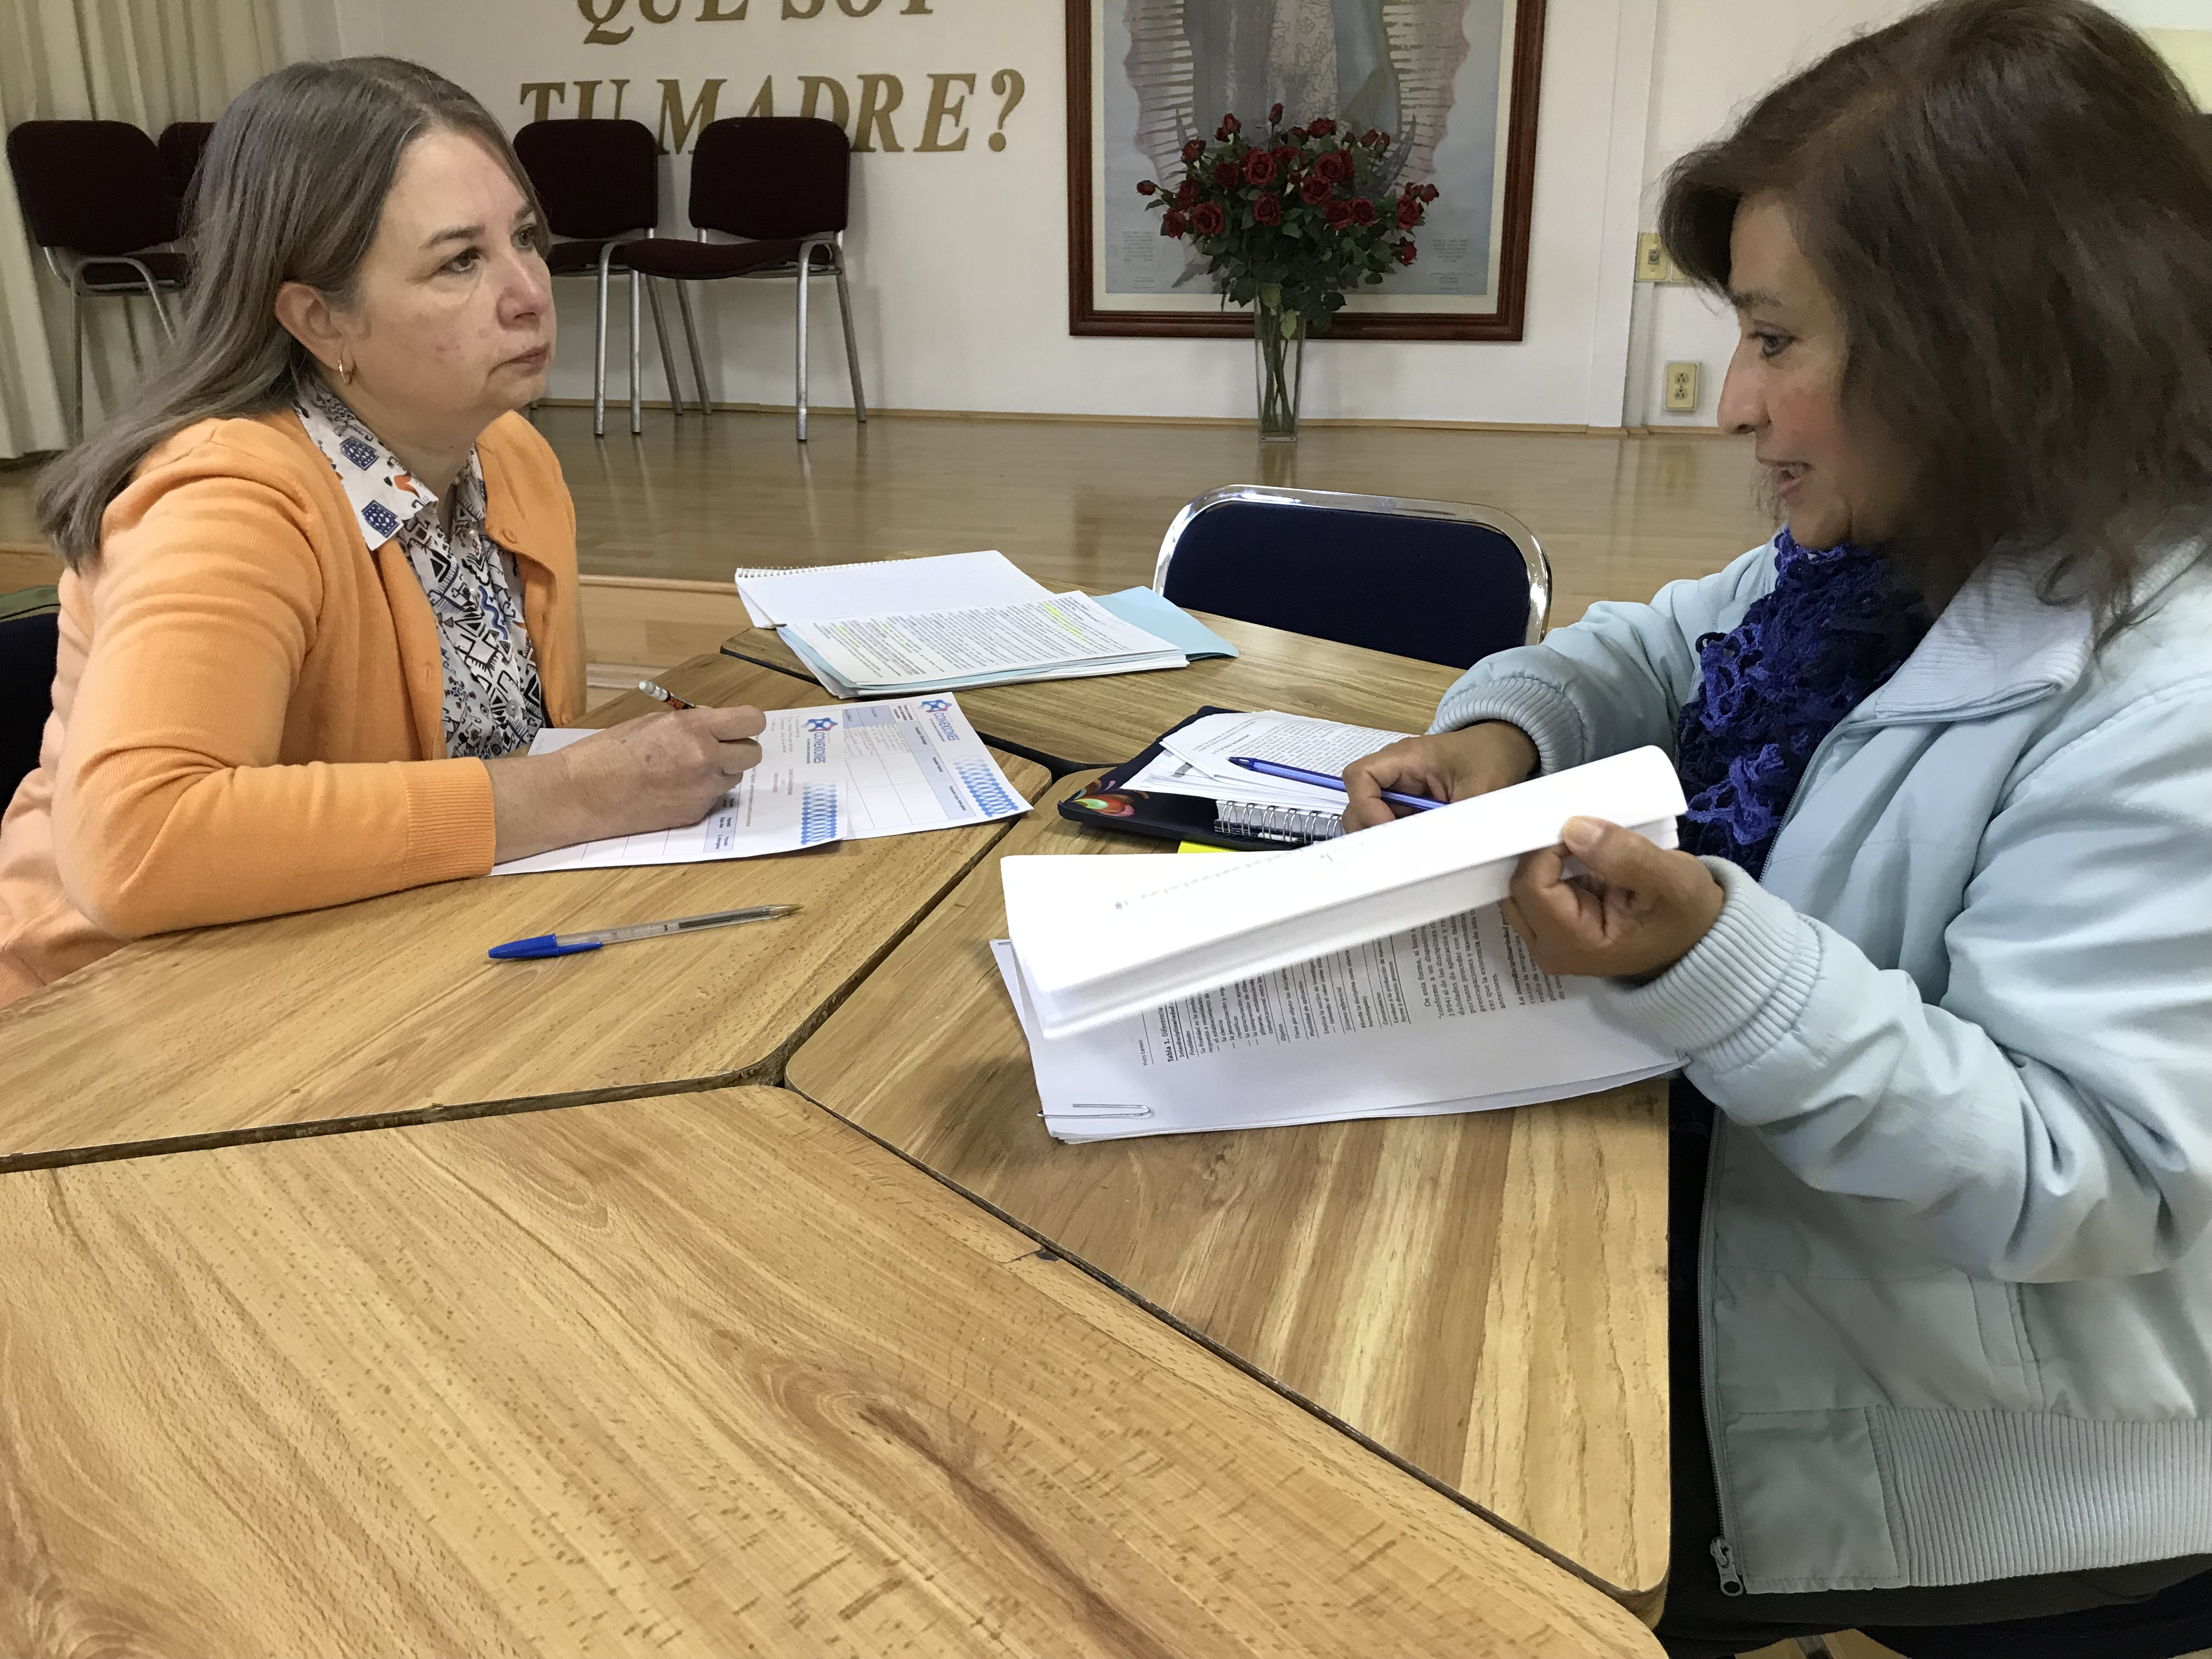
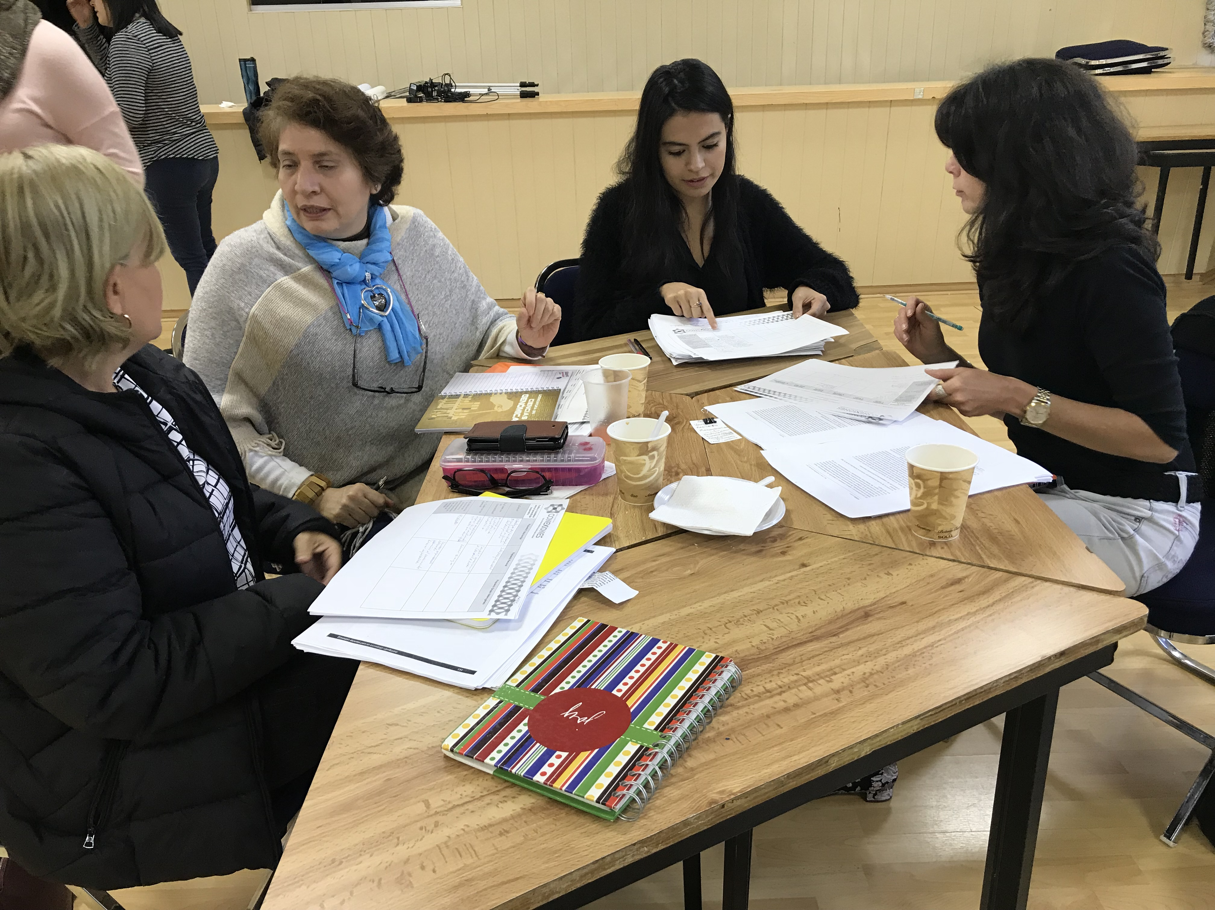
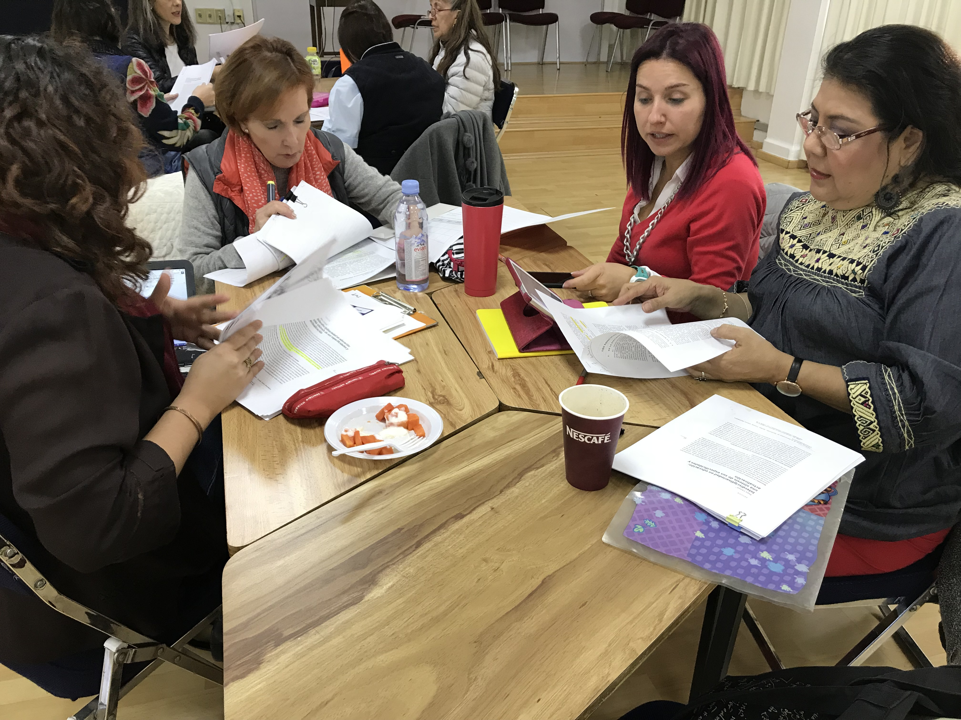
FOTOS DE LAS ACTIVIDADES:
A
C
T
I
V
I
D
A
D
1

Slide 5
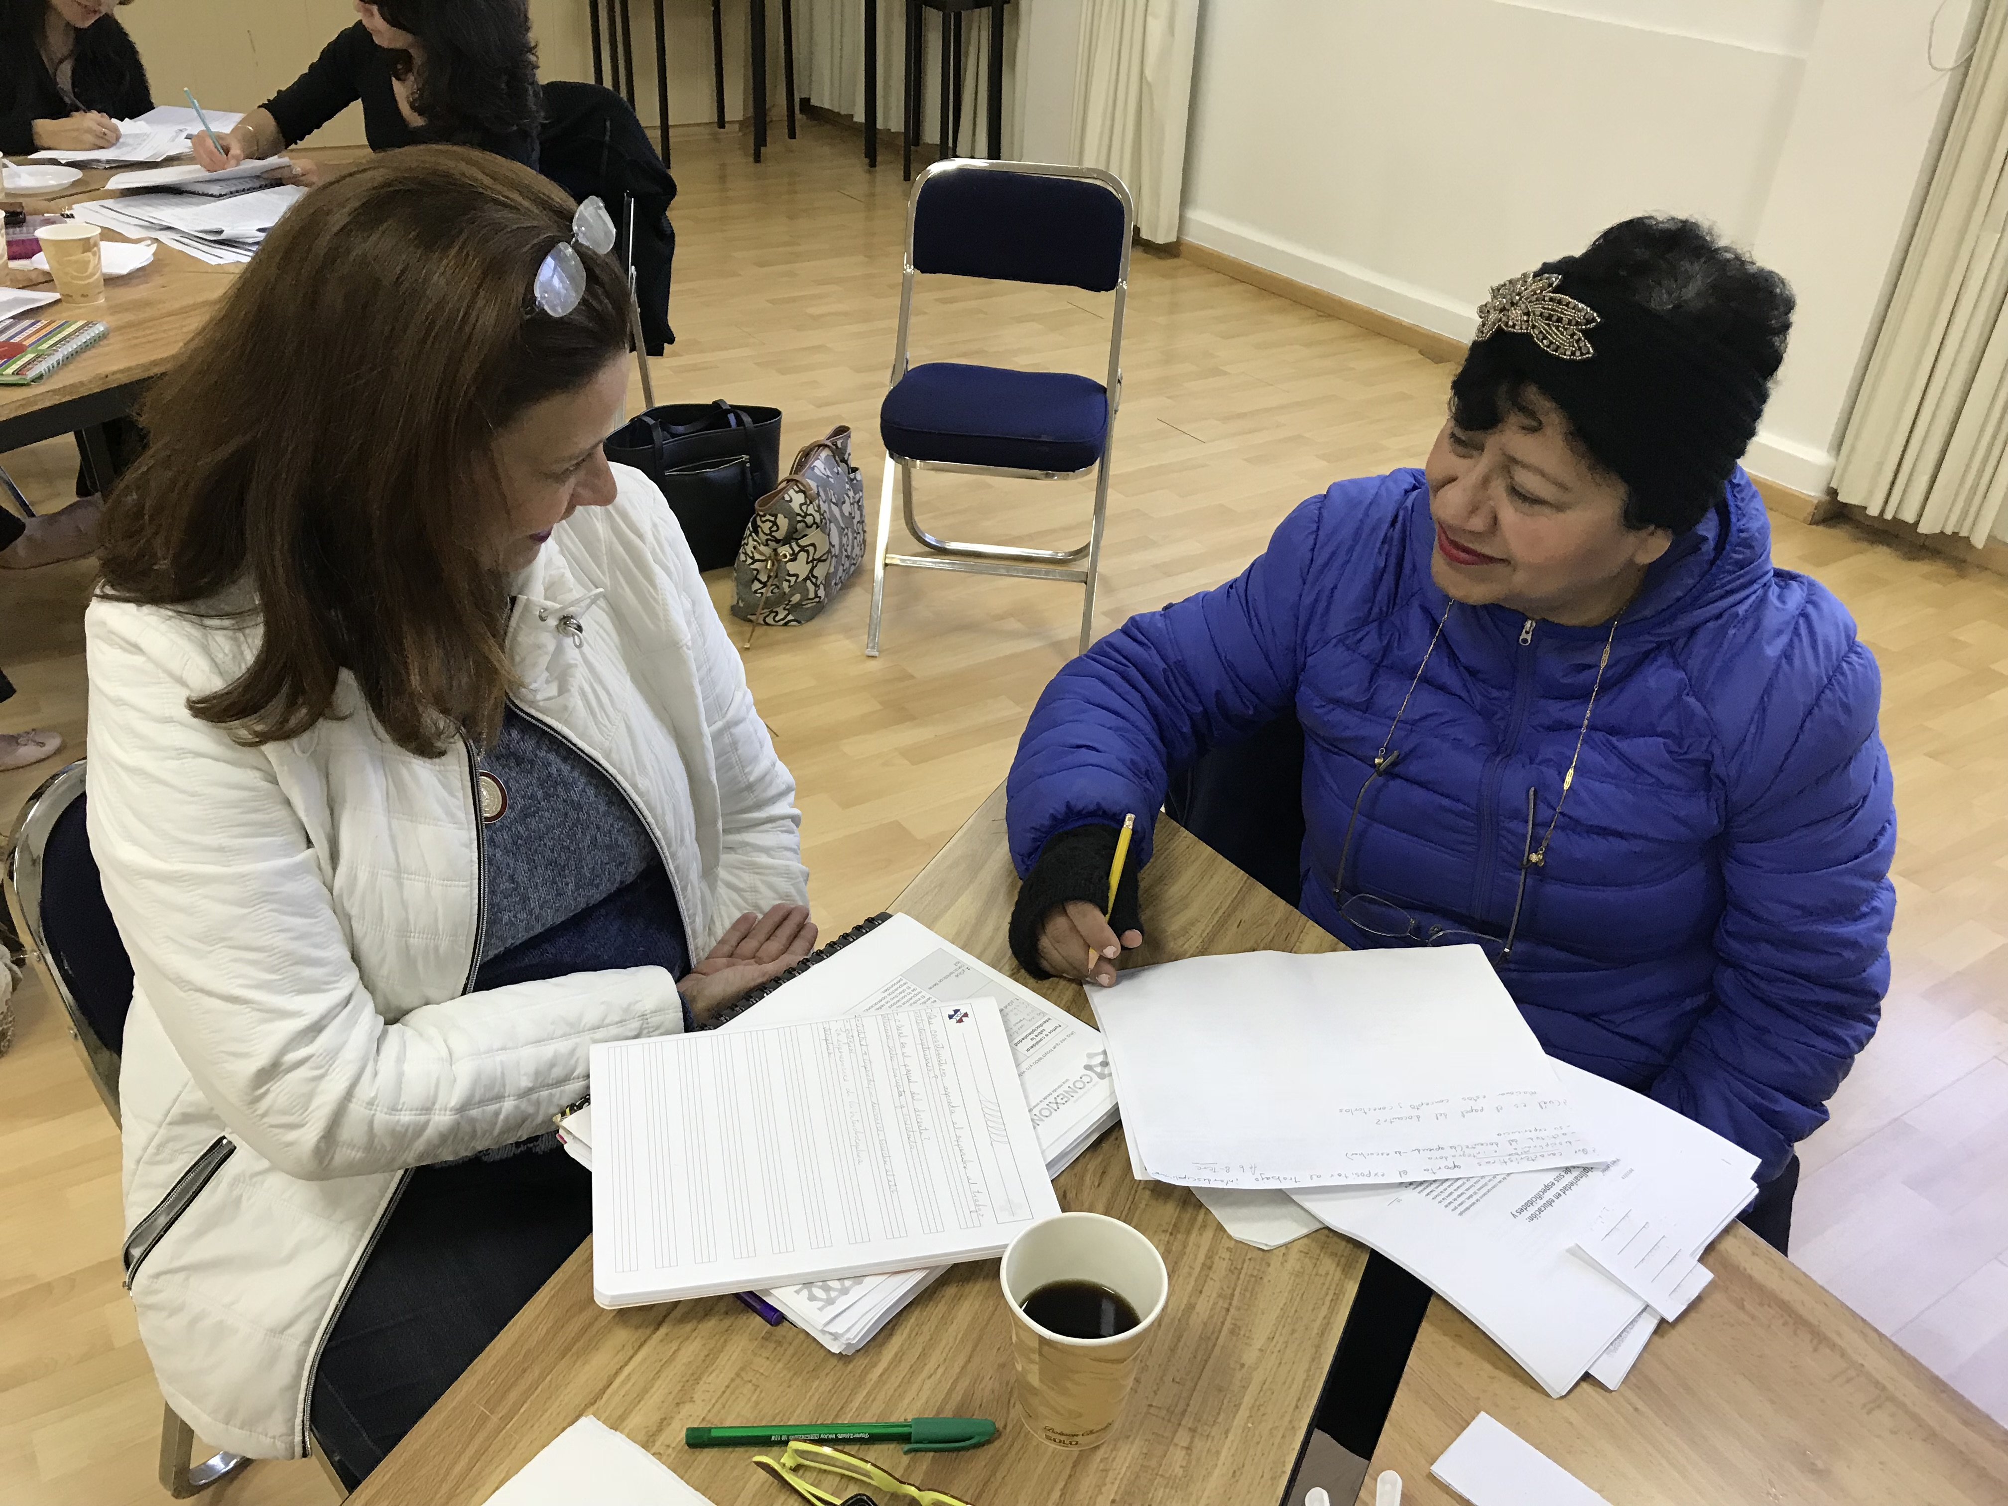
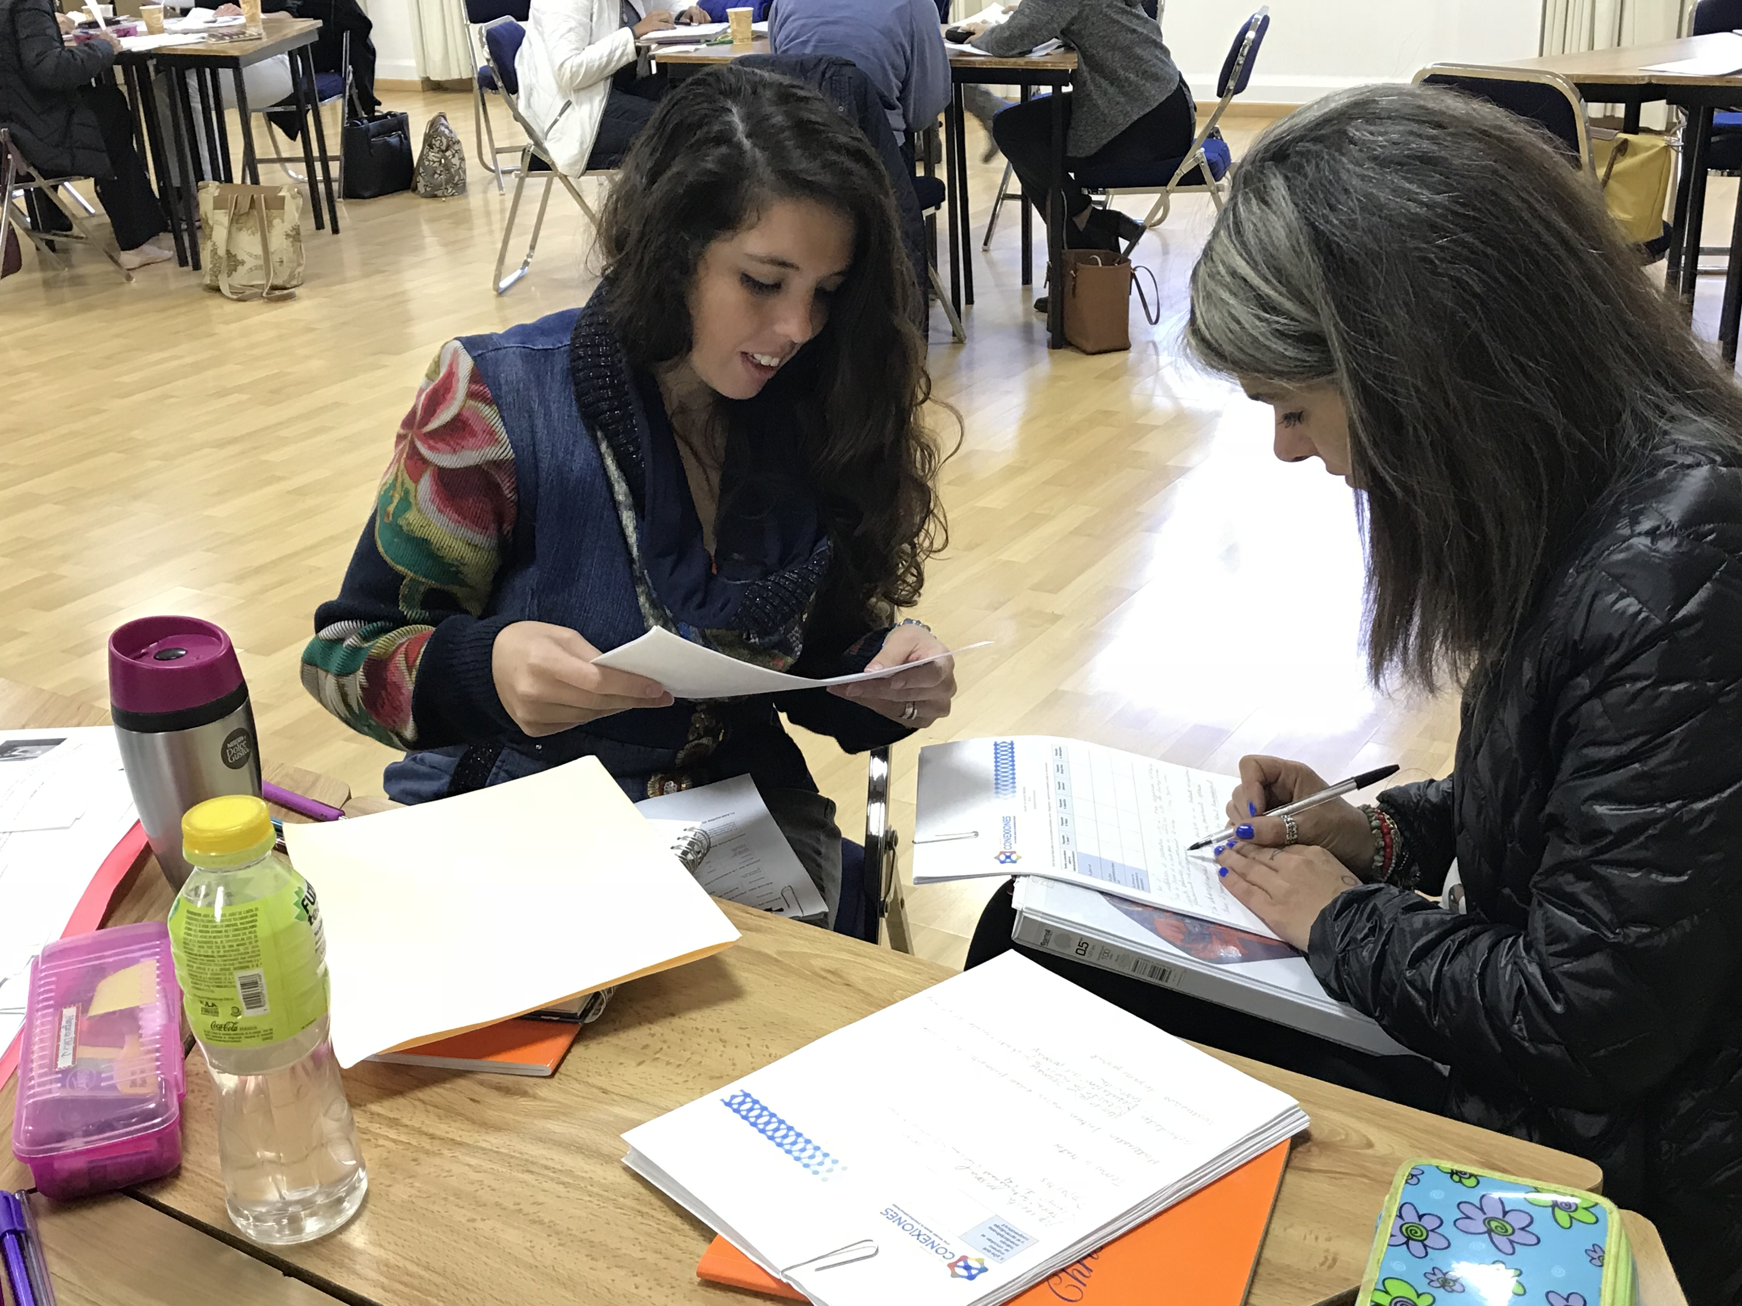
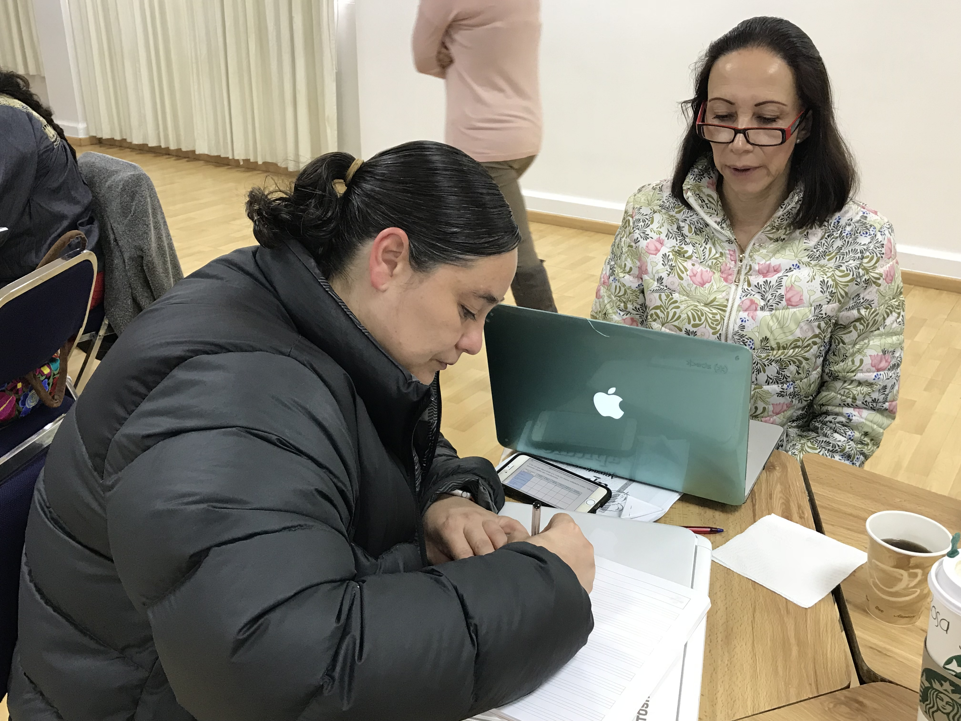
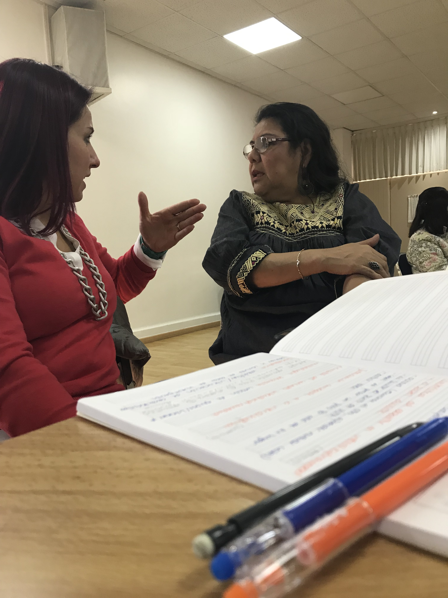
A
C
T
I
V
I
D
A
D
II

Slide 6
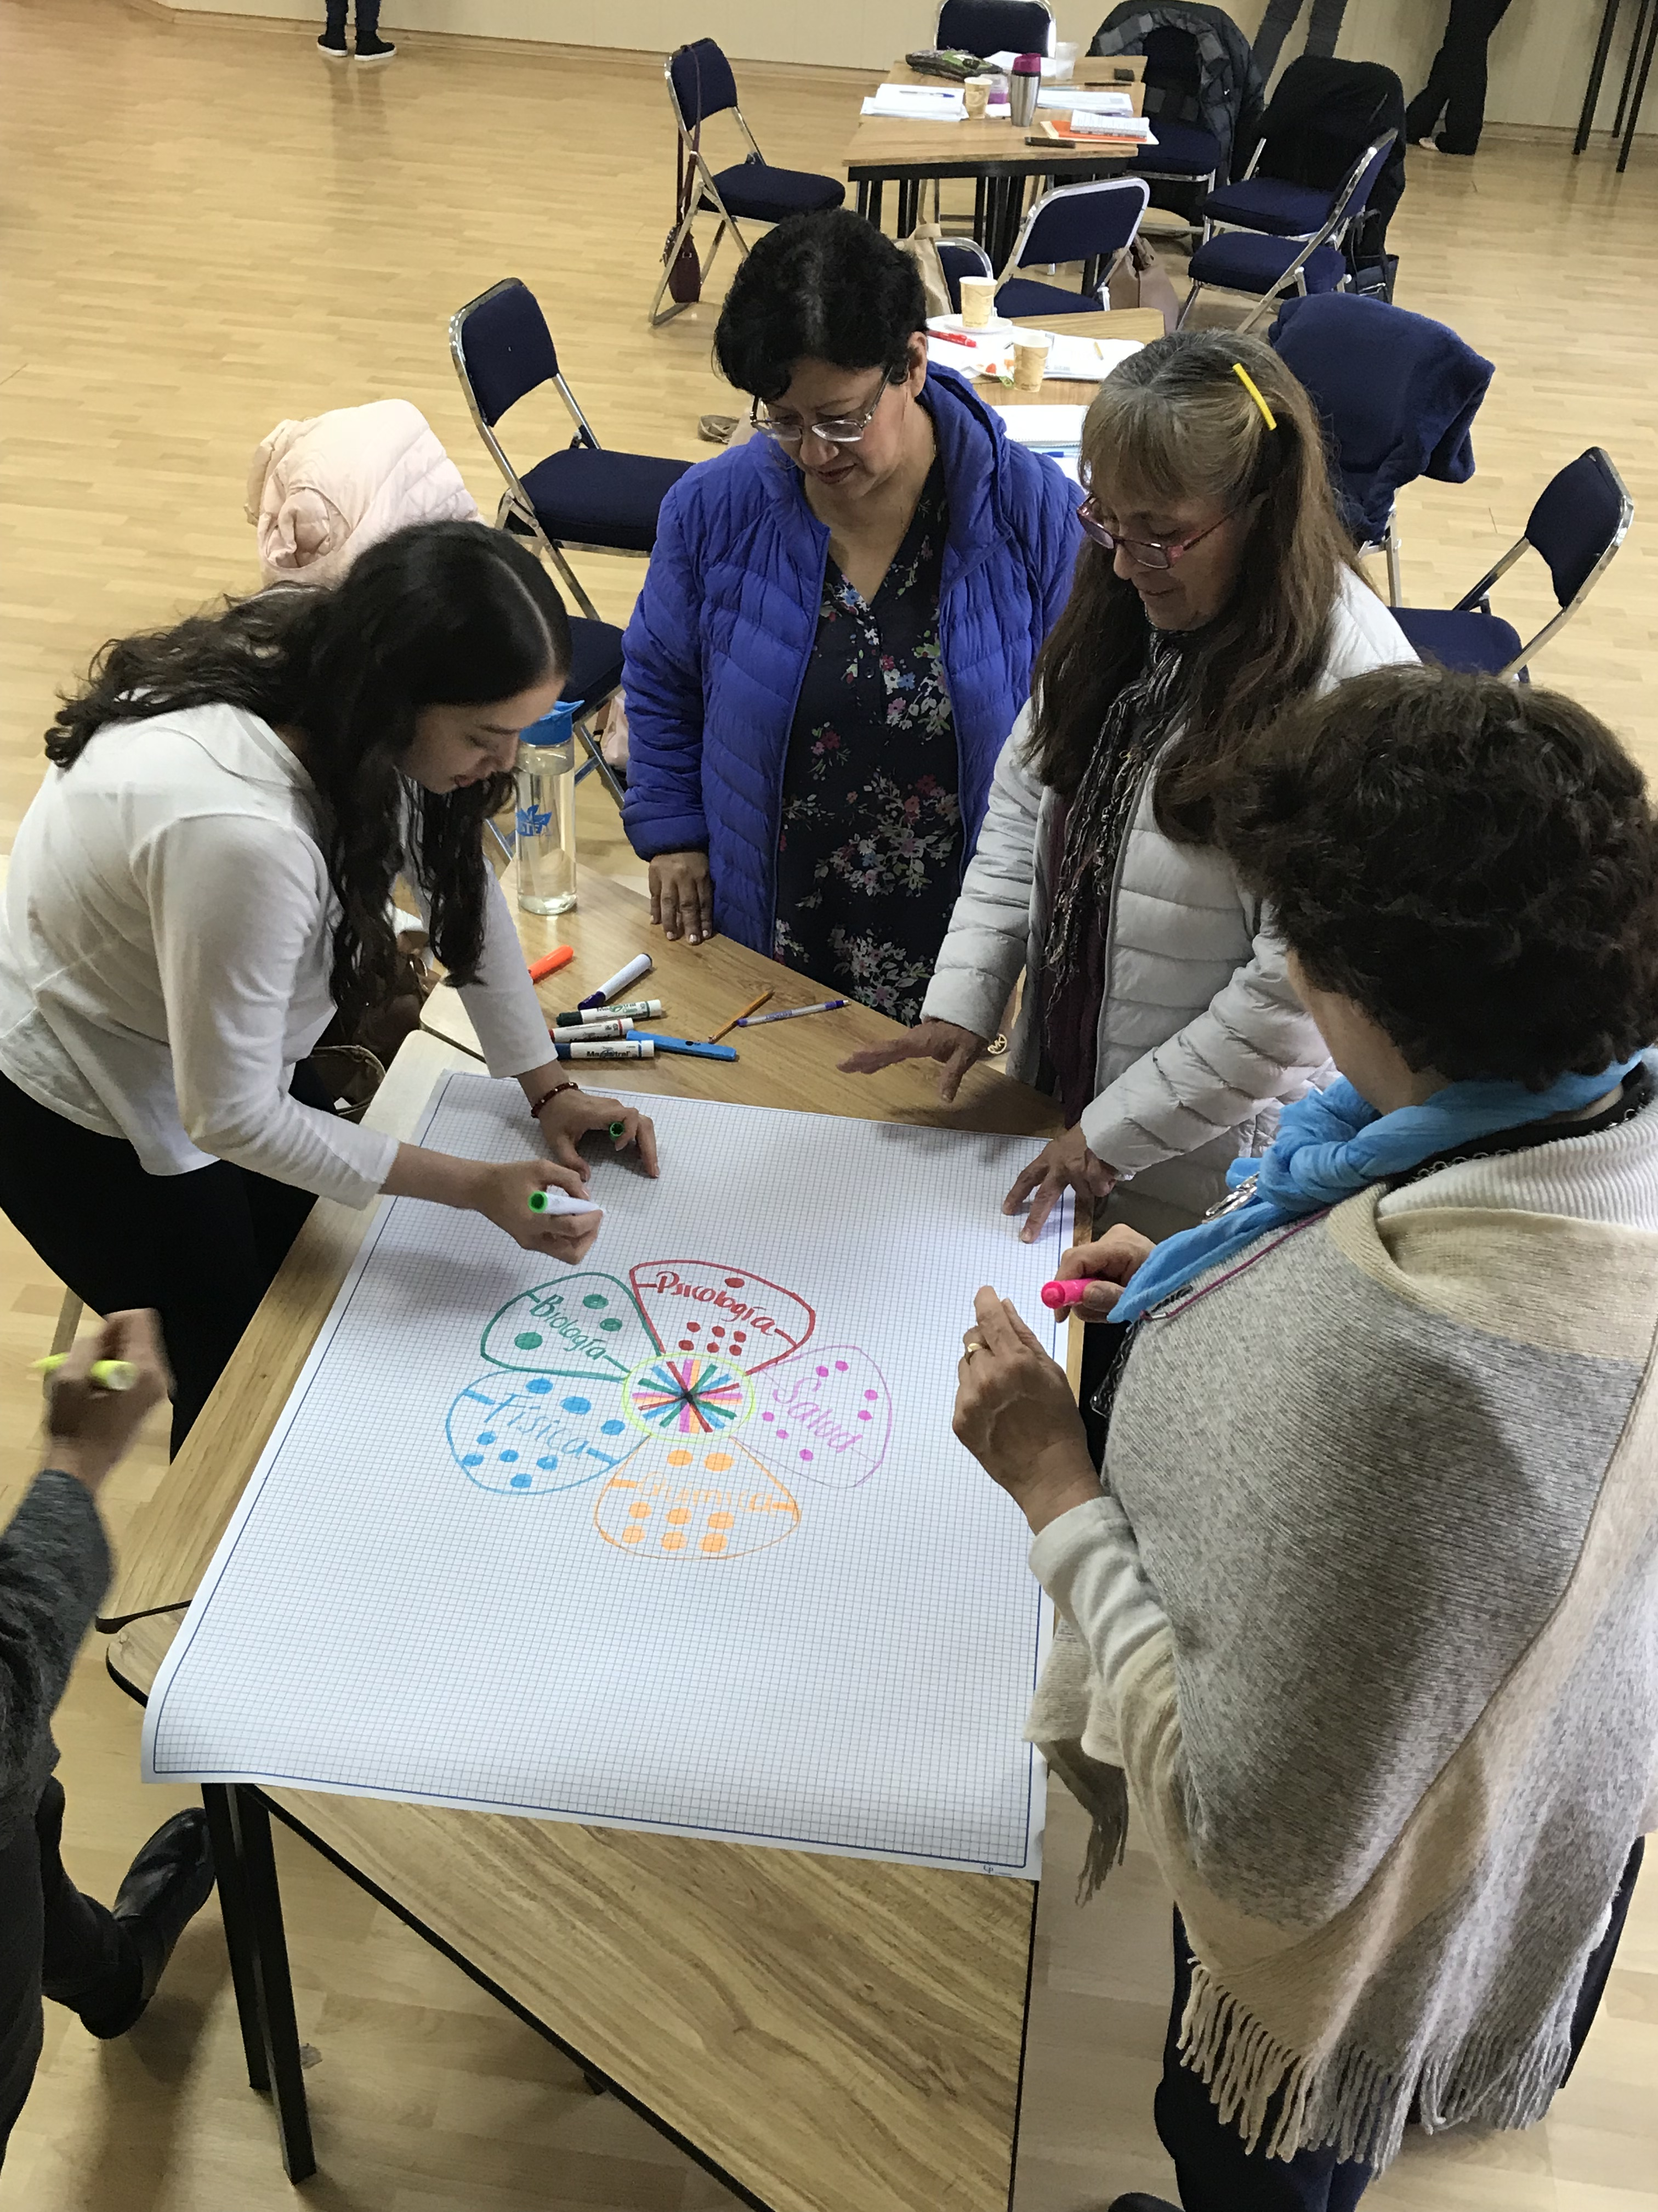
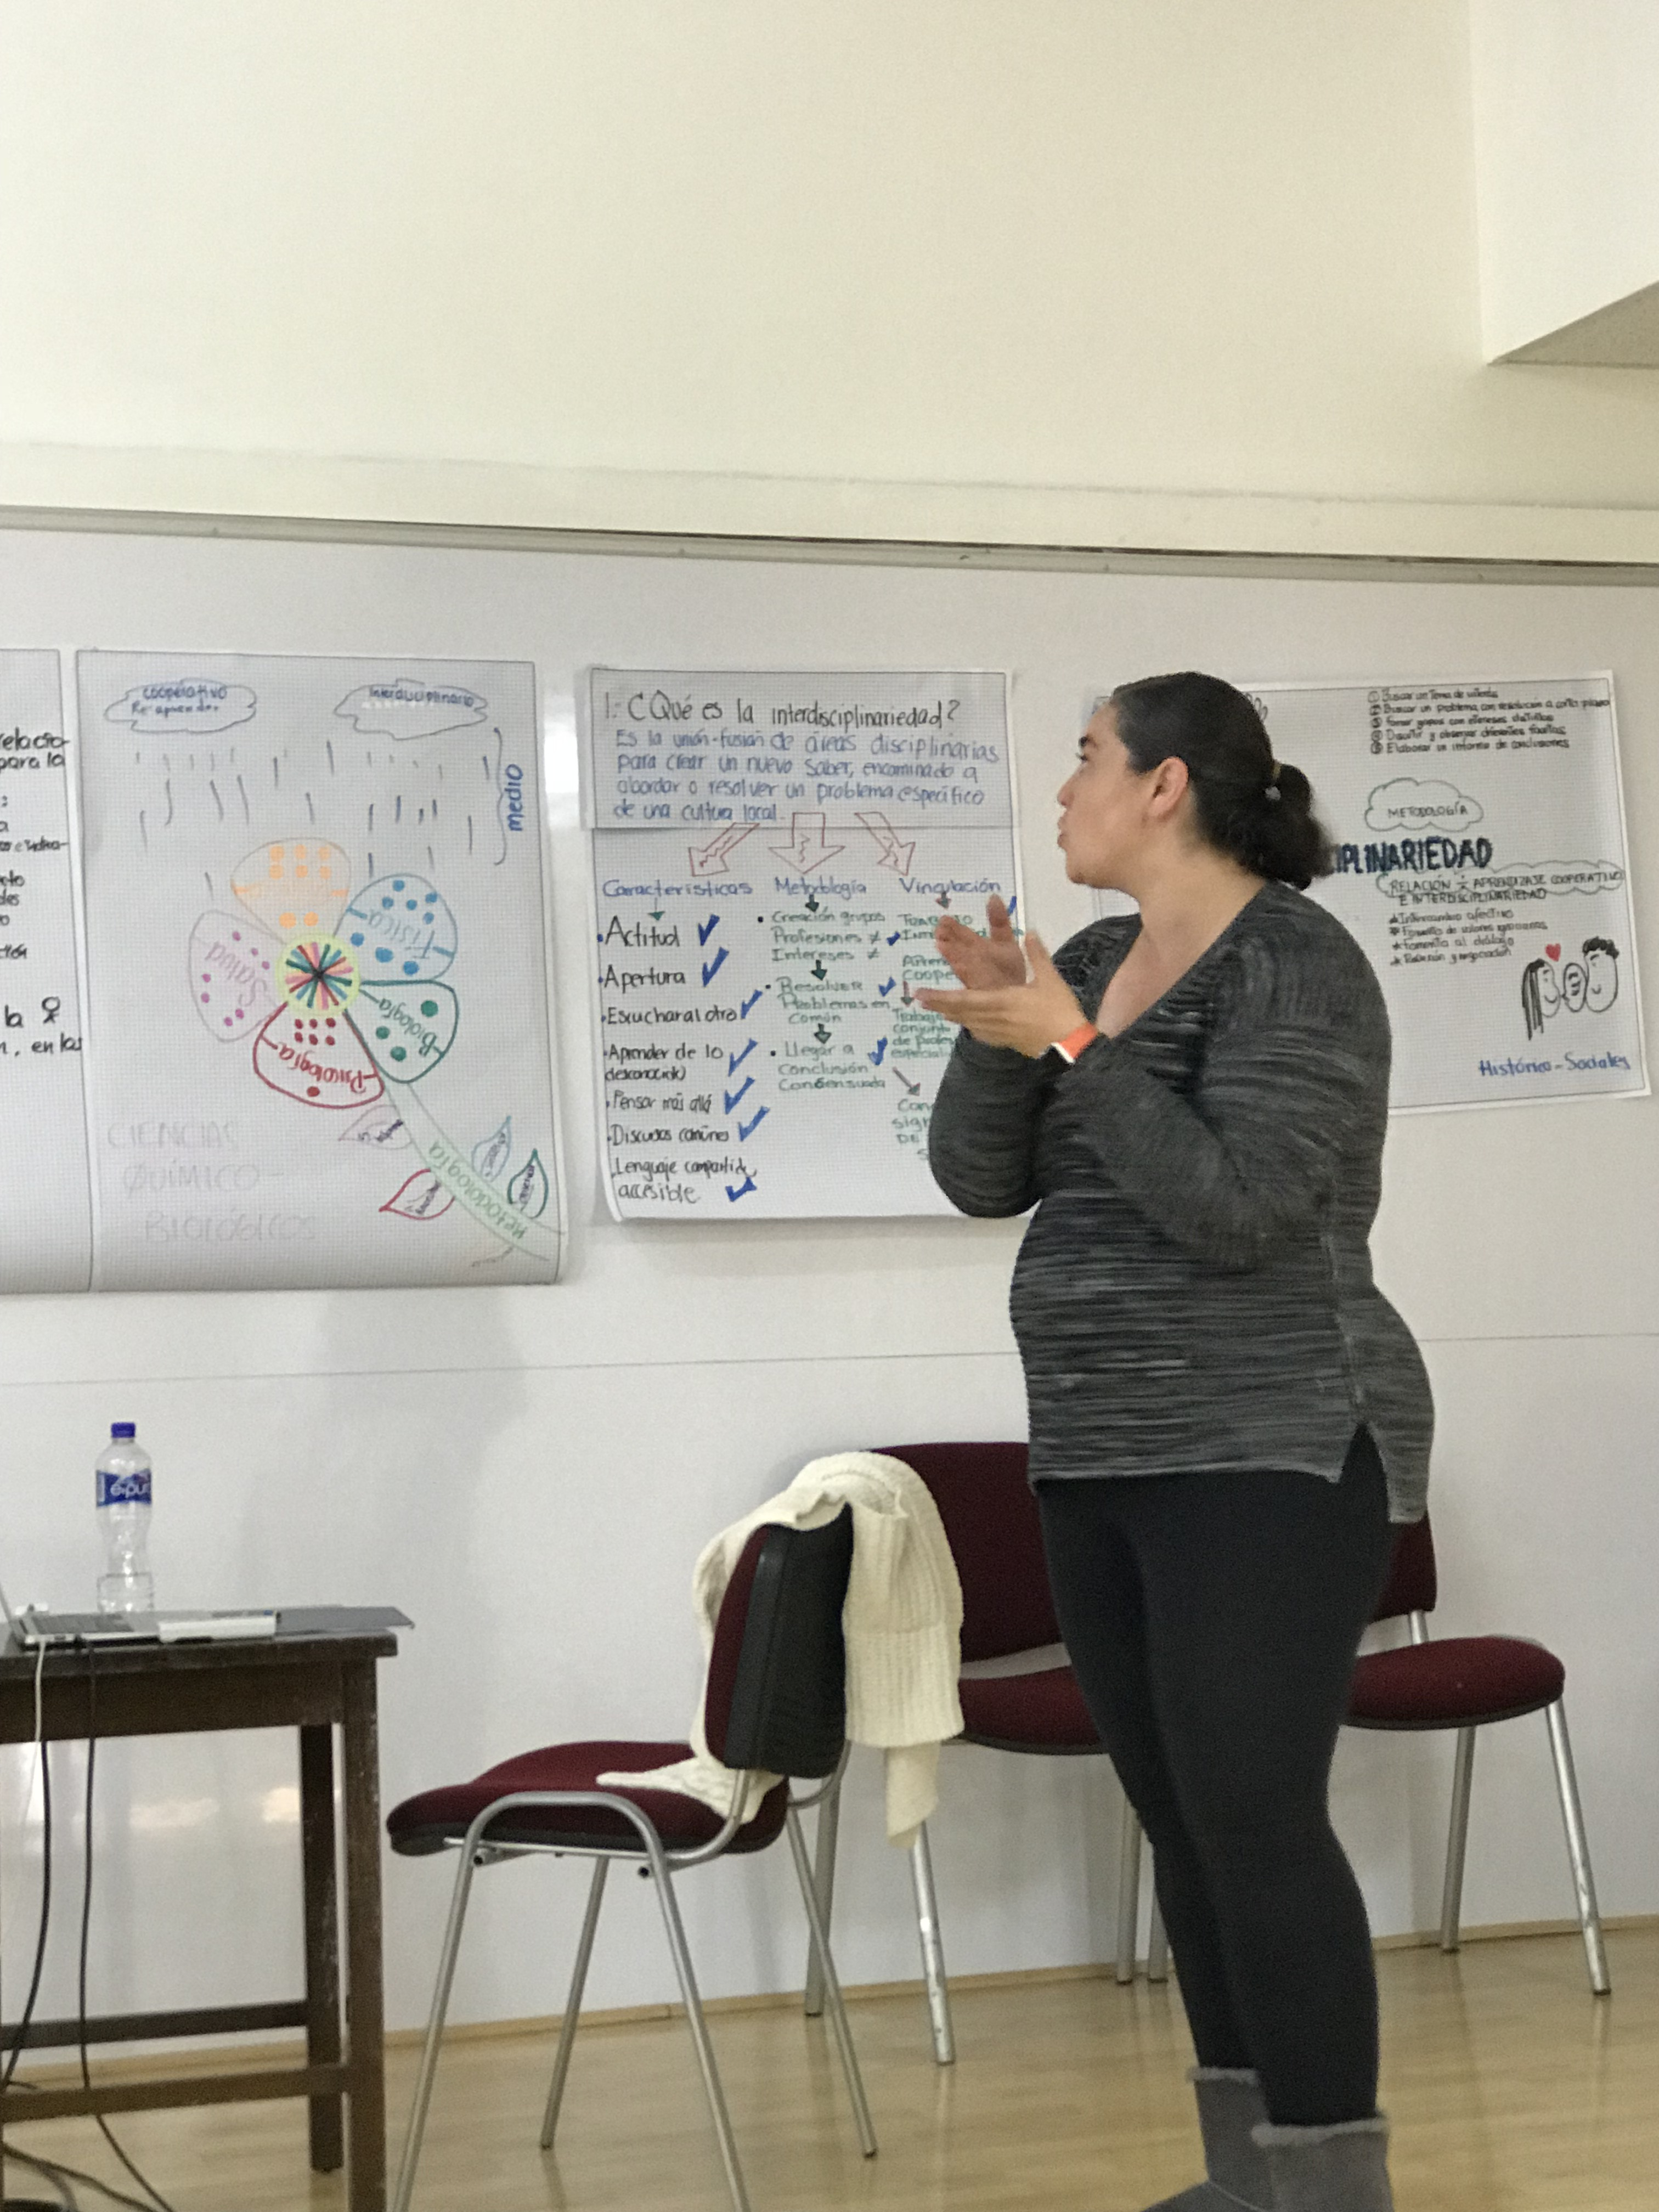
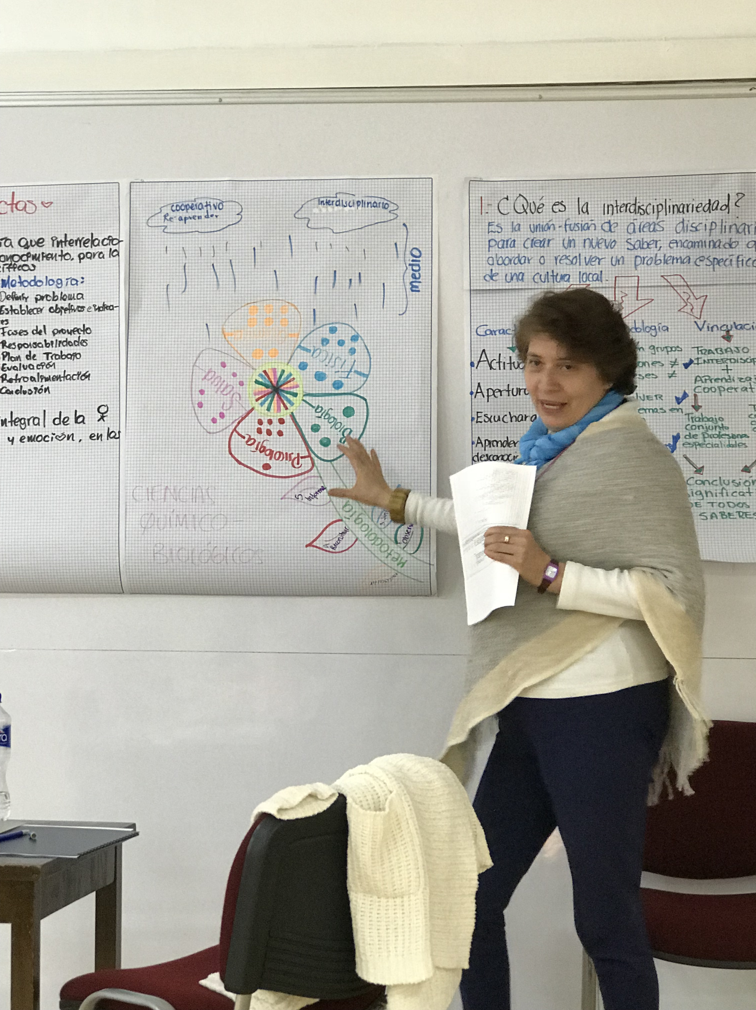
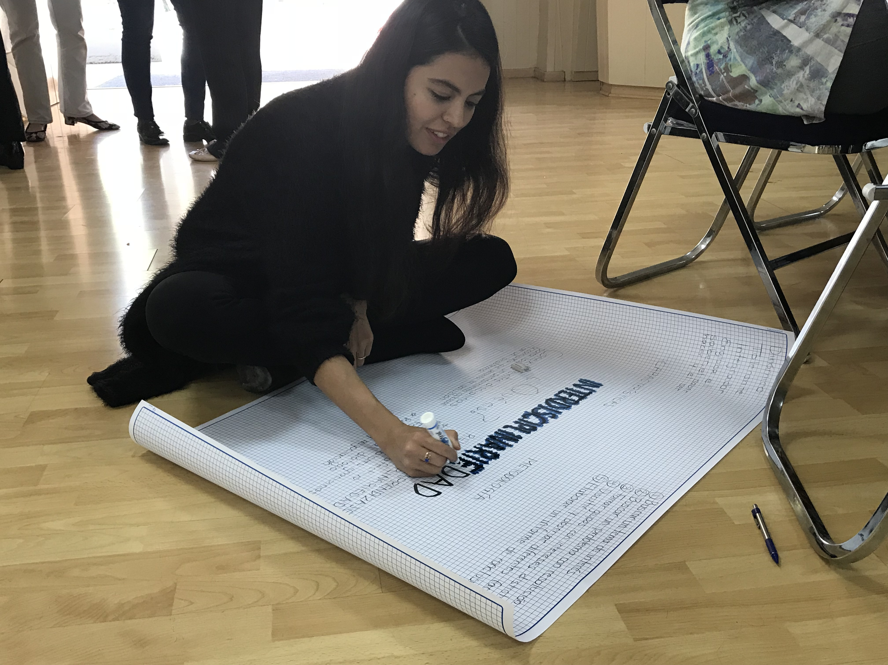
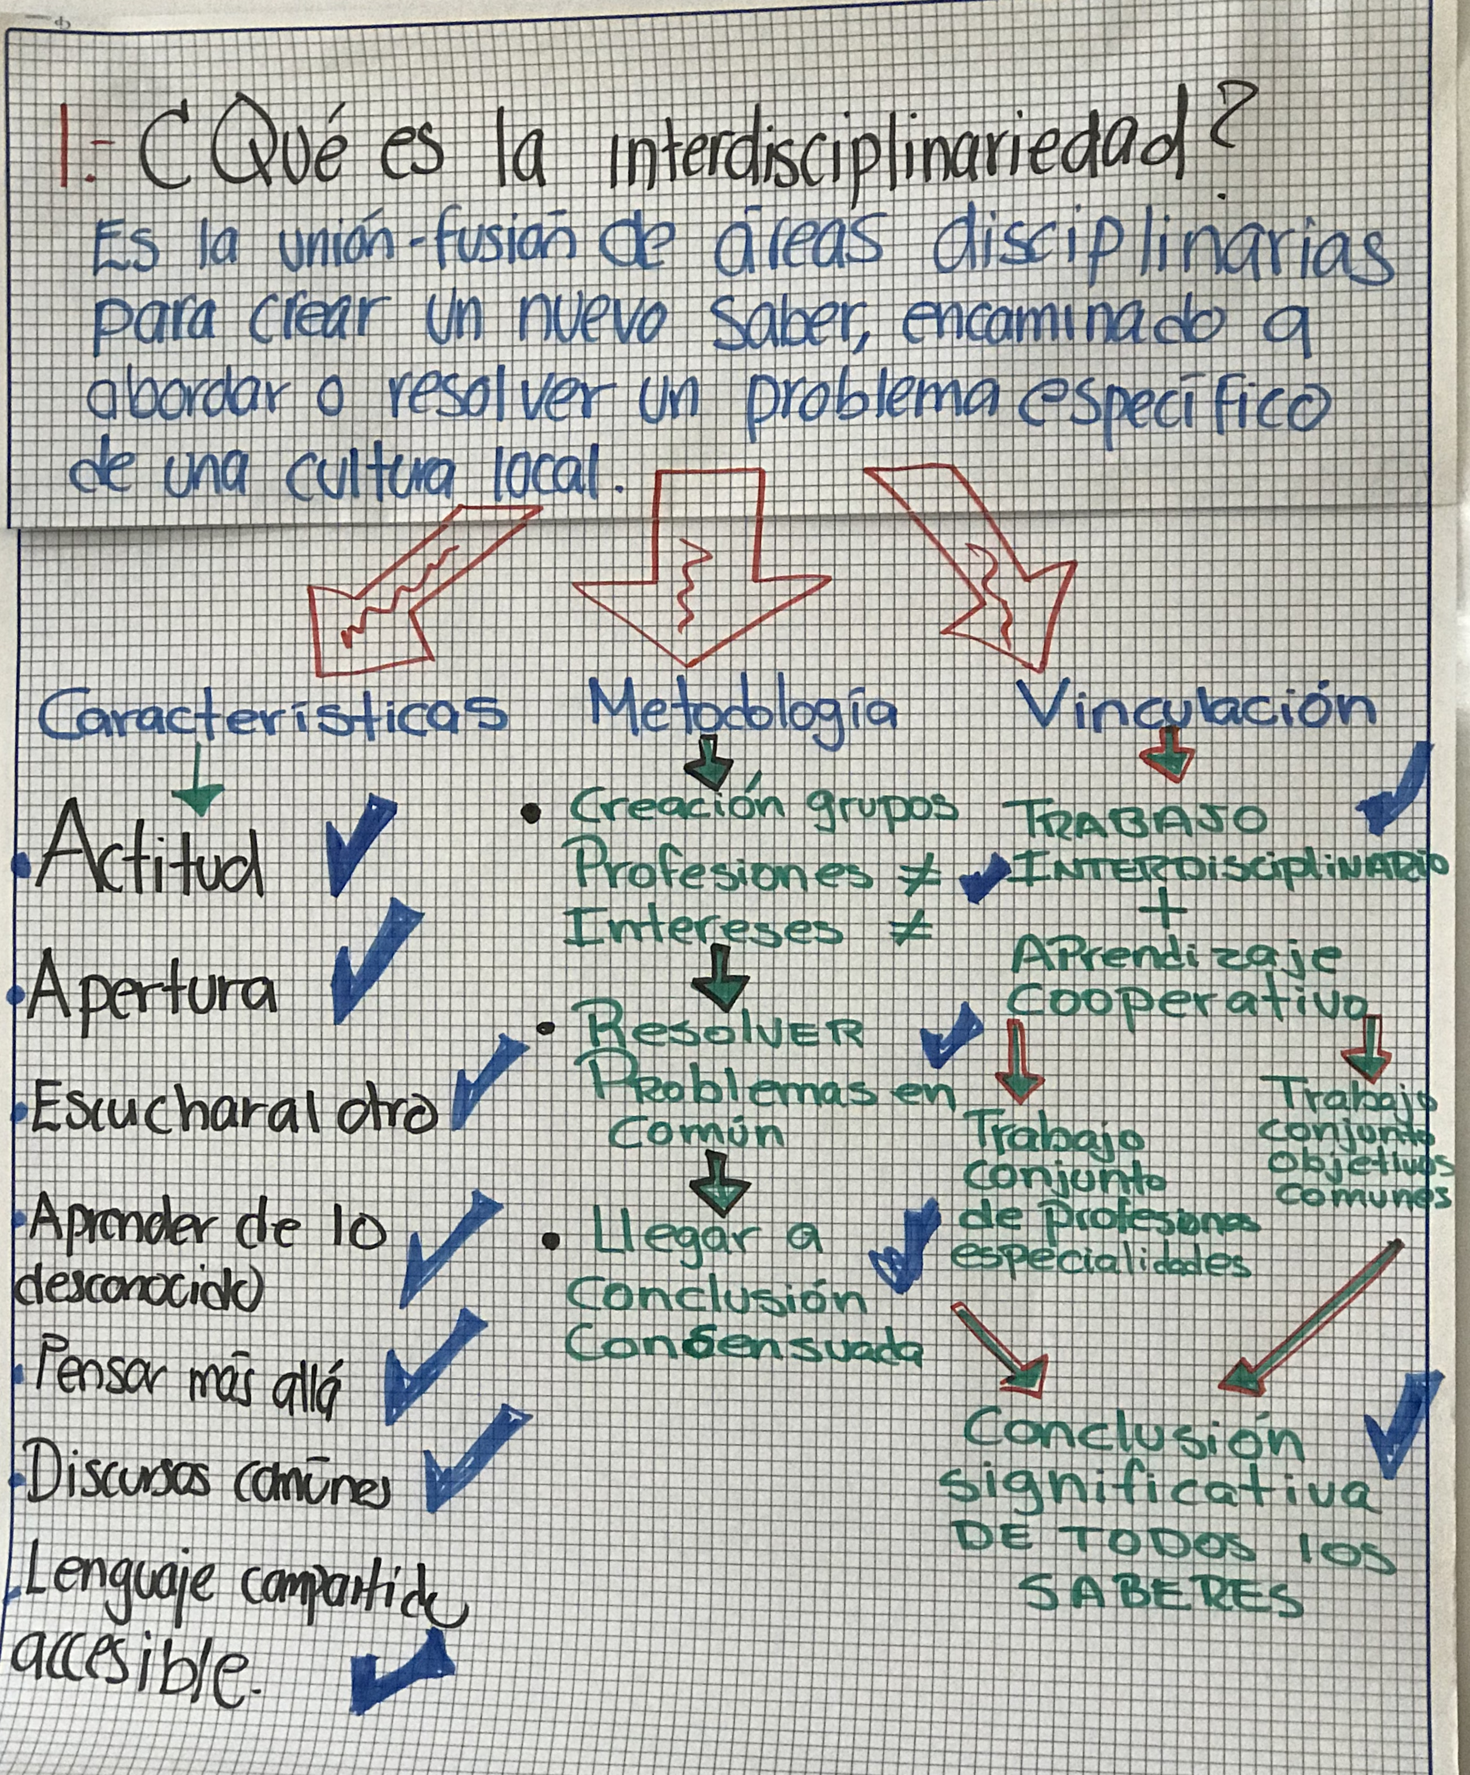
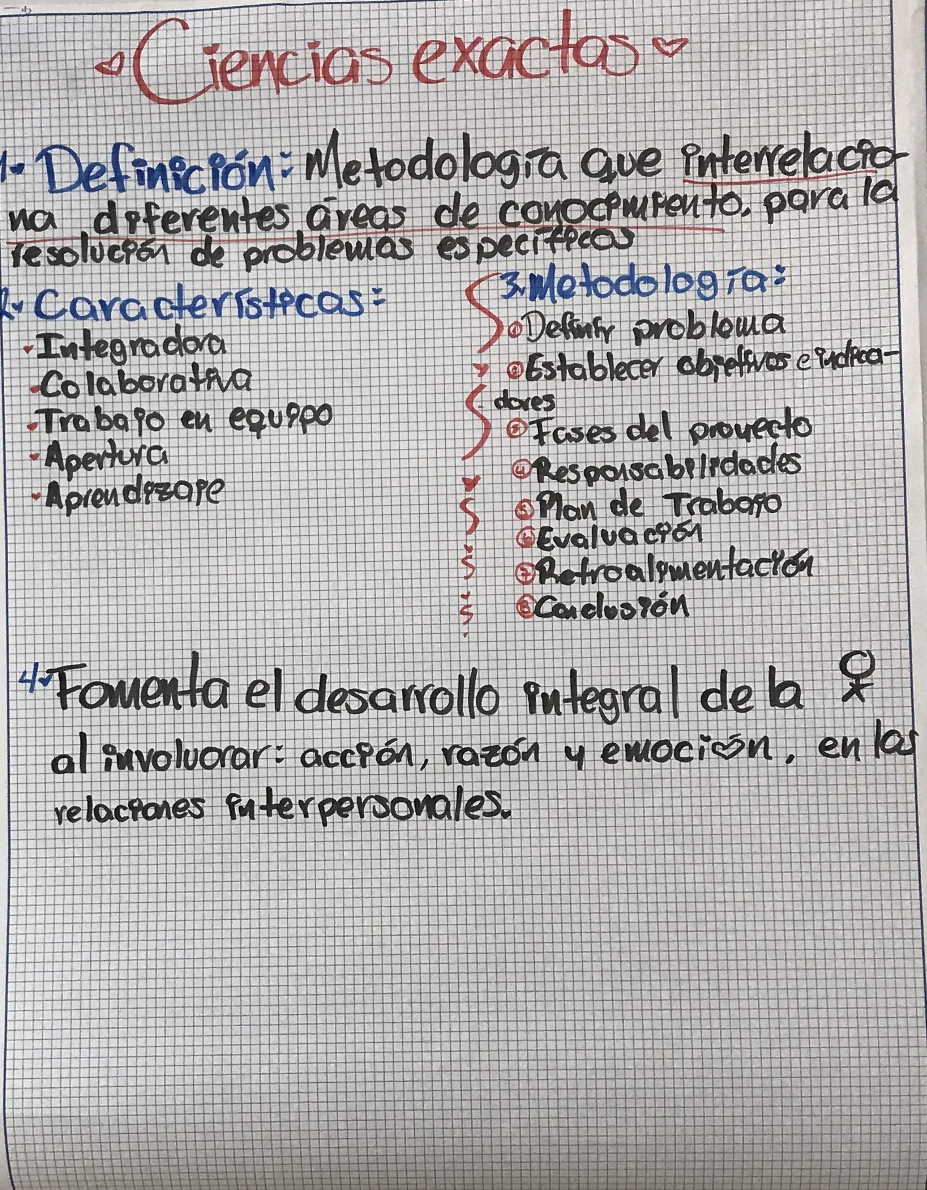
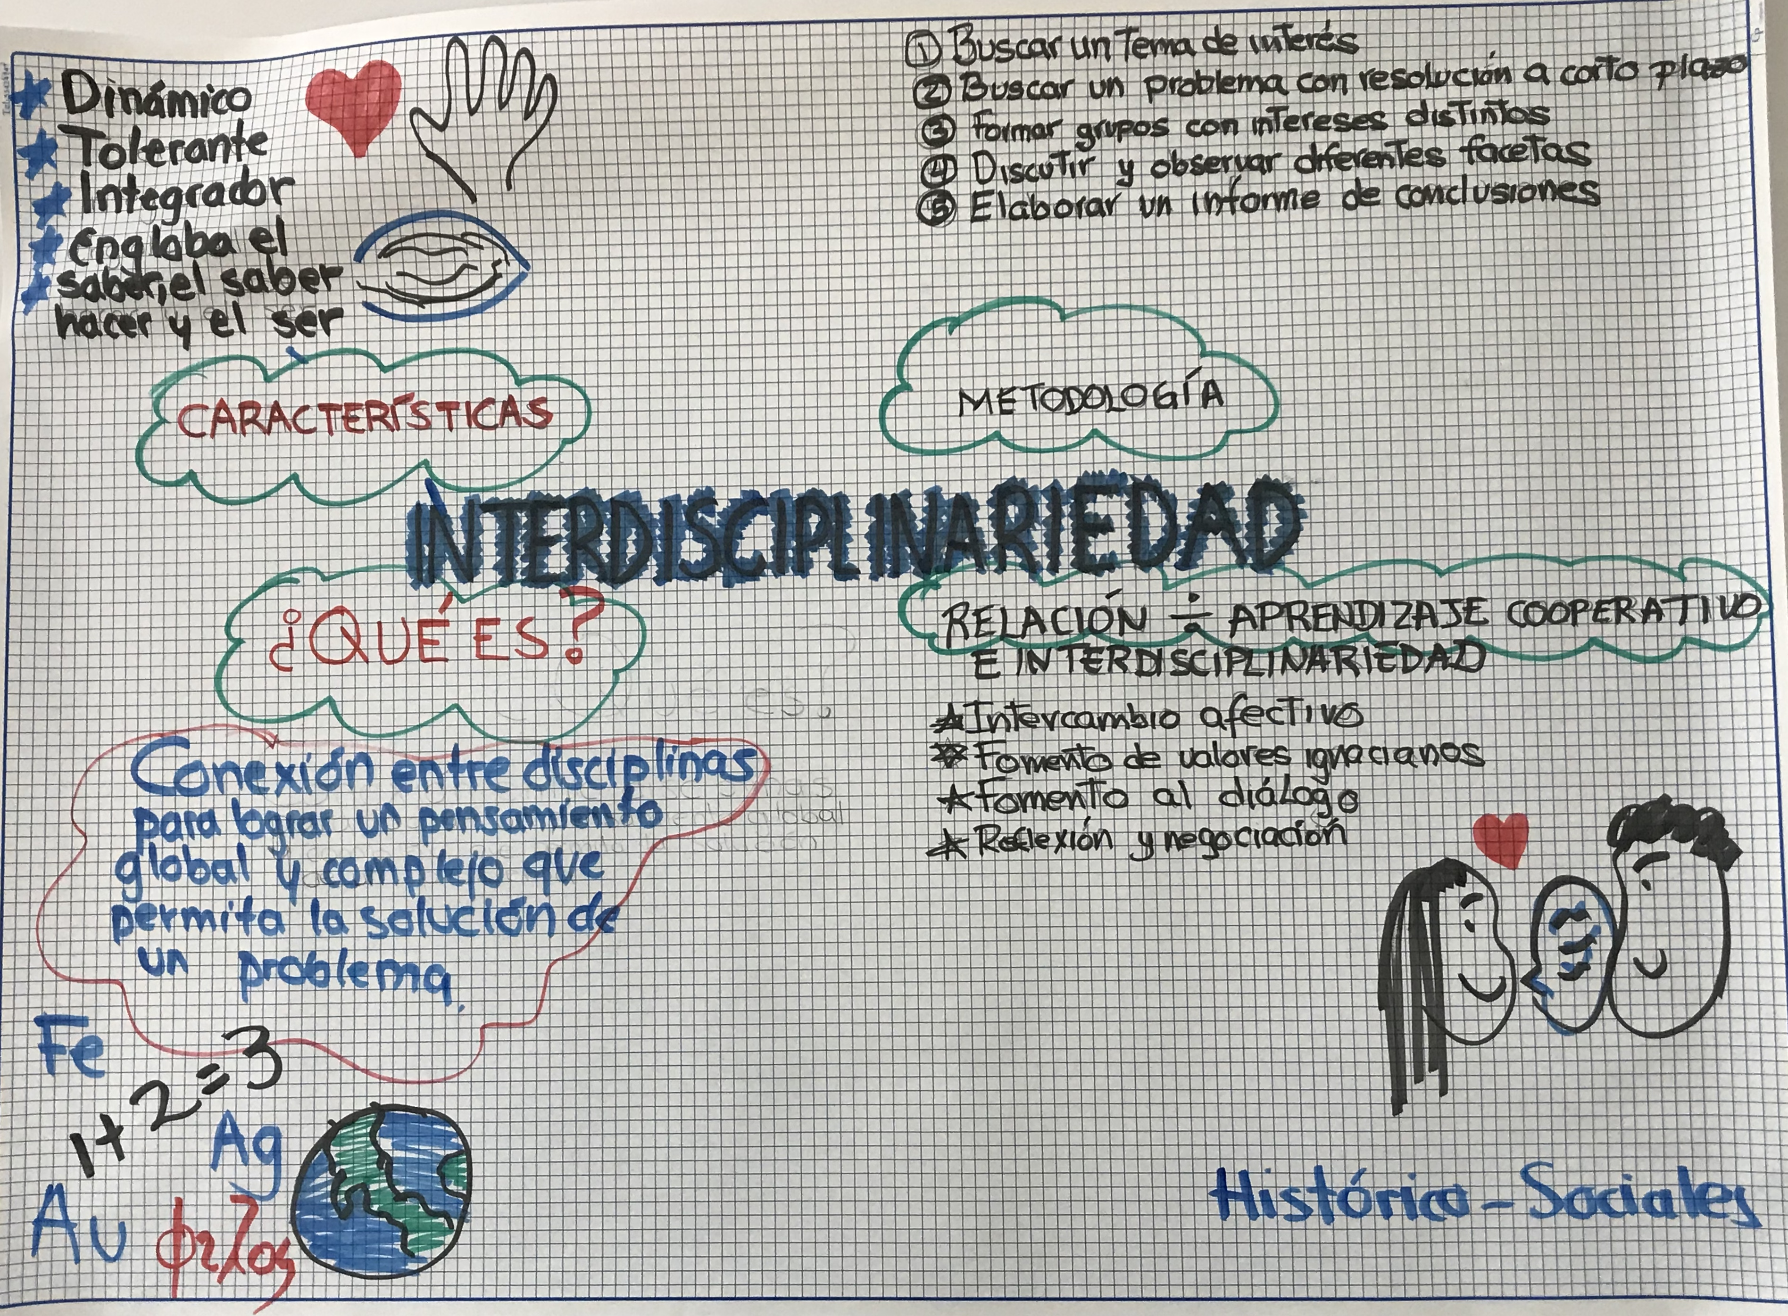
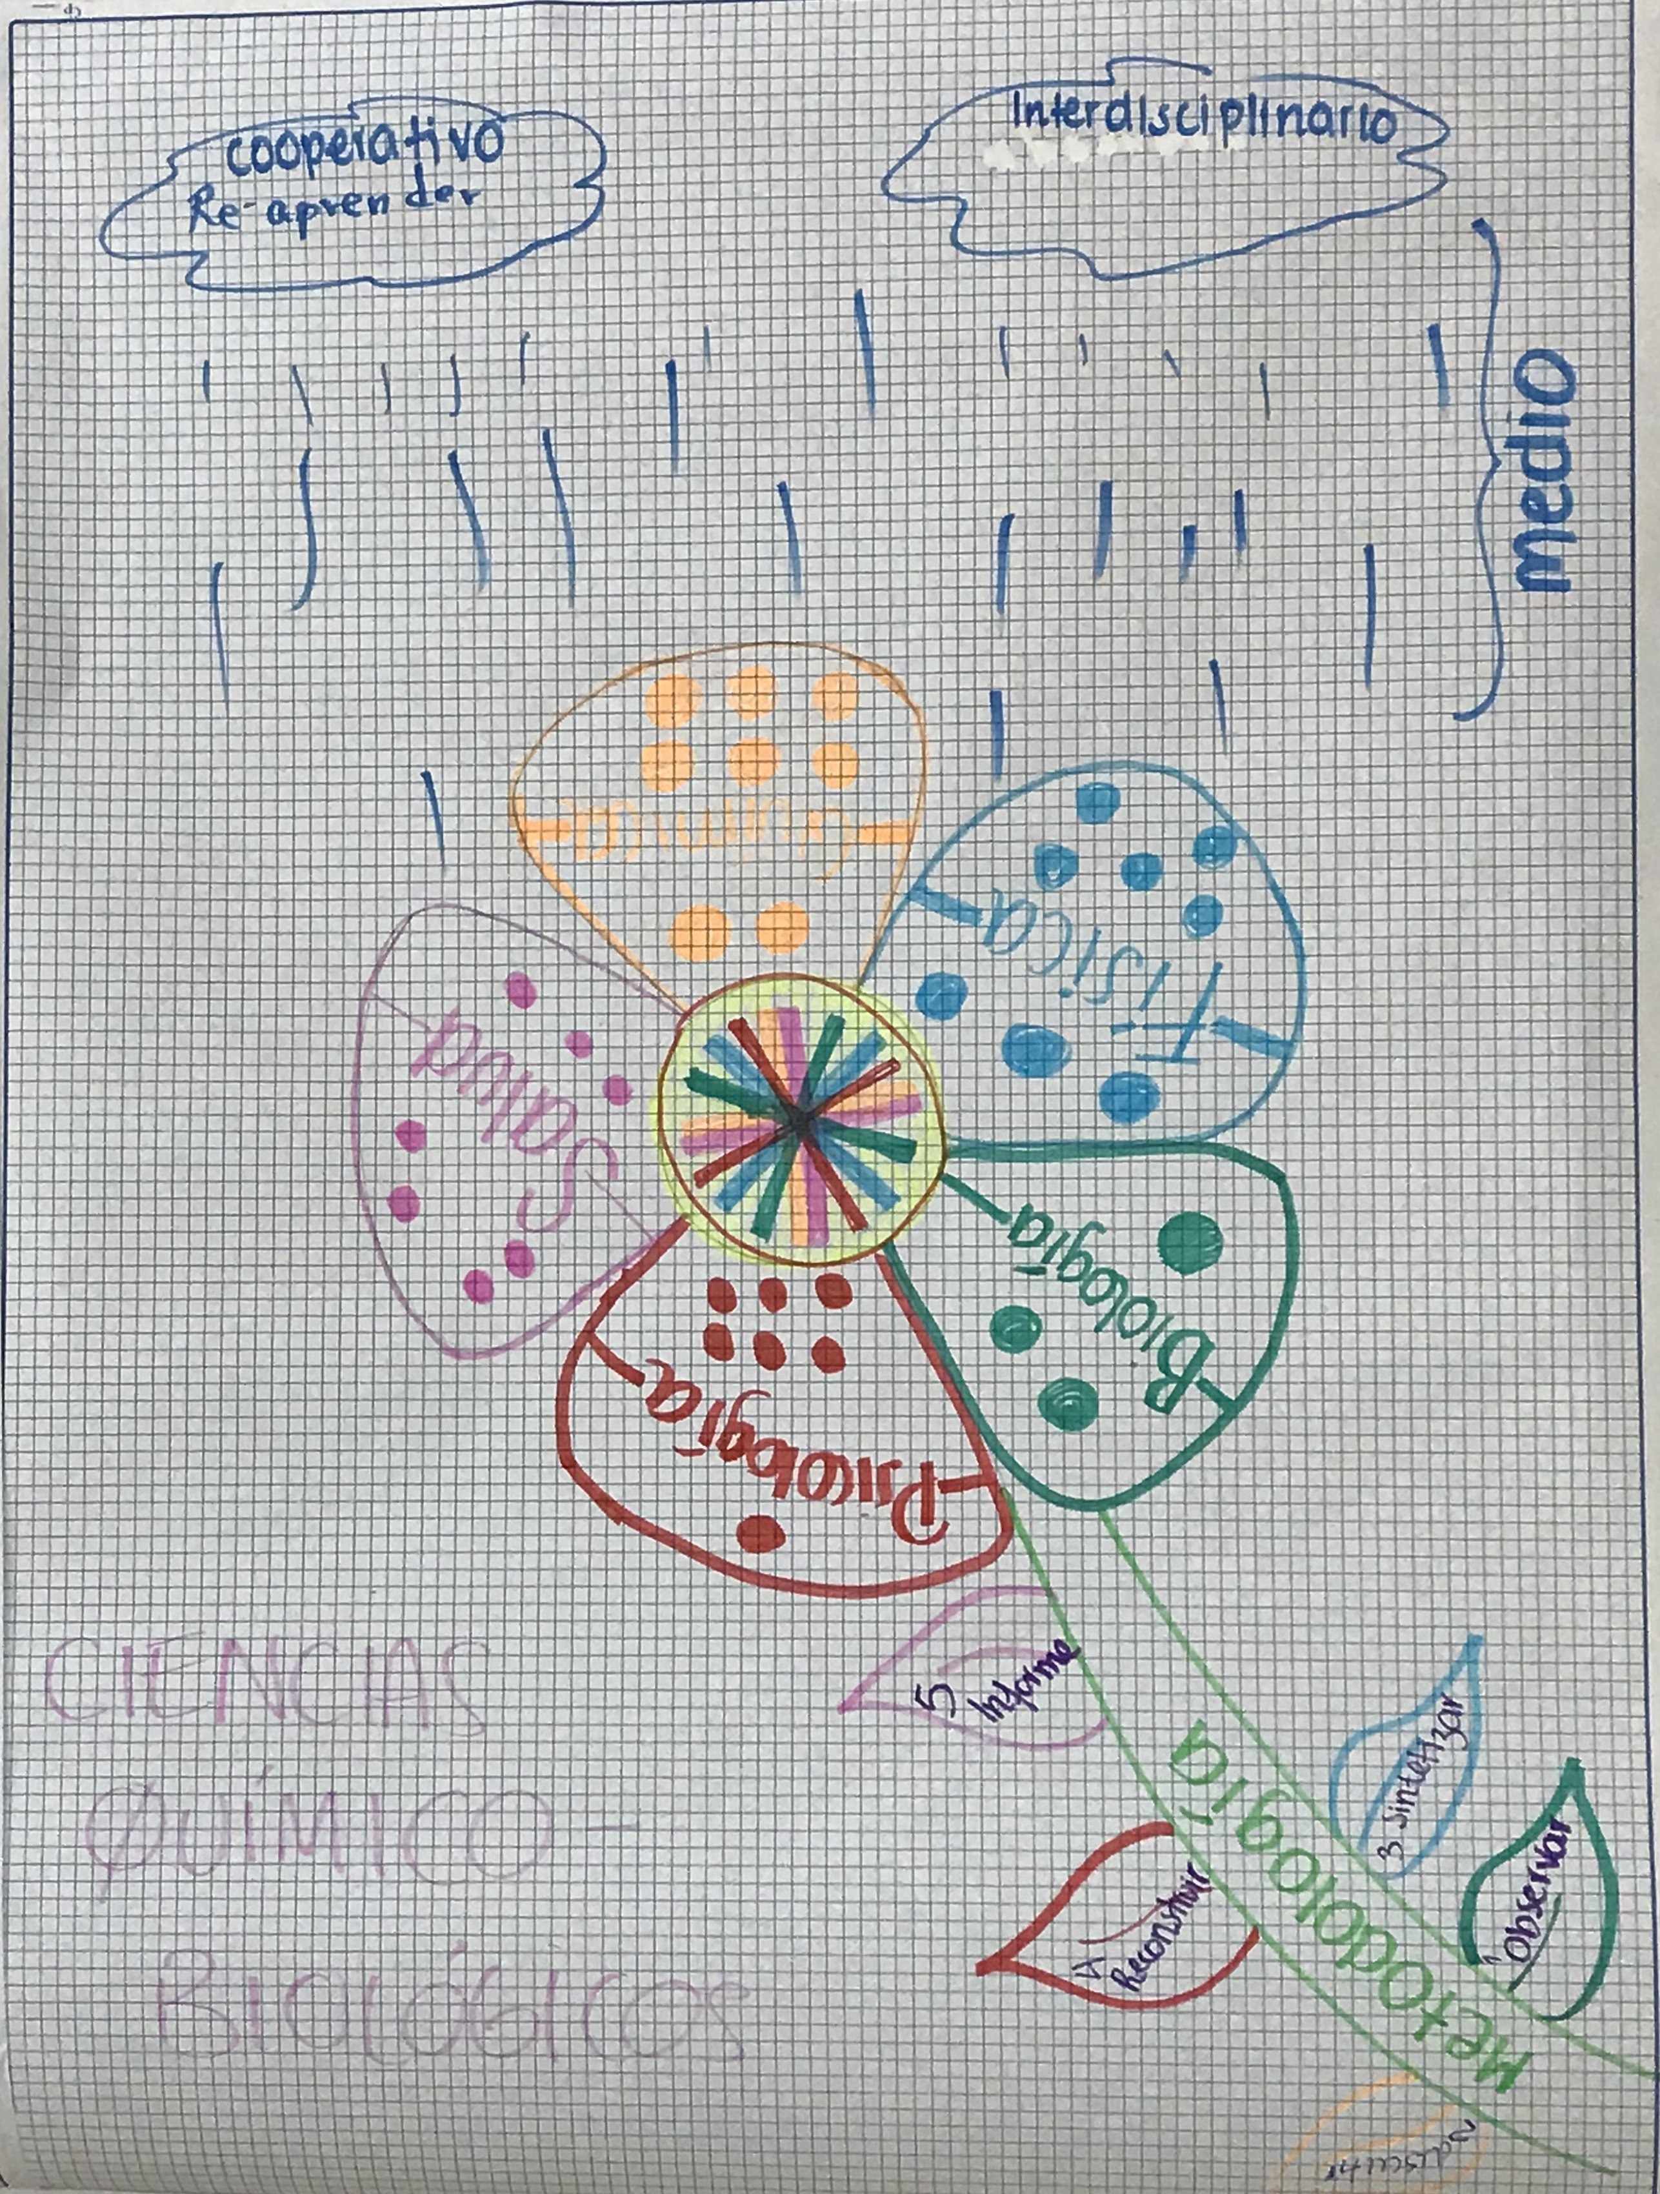
PLENARIA CONCEPTO INTERDISCIPLINARIEDAD:

Slide 7
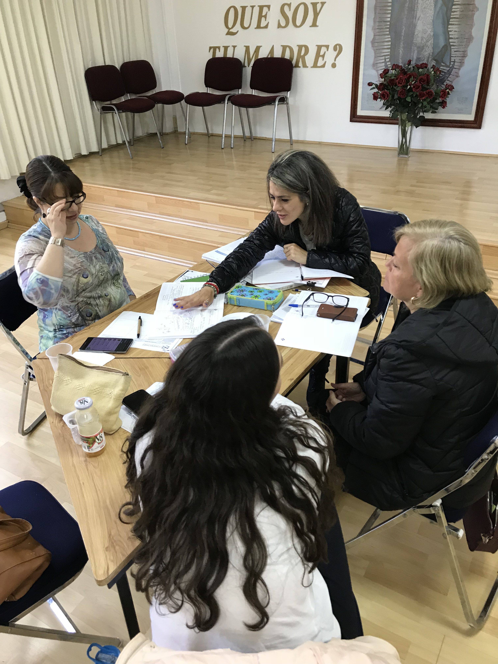
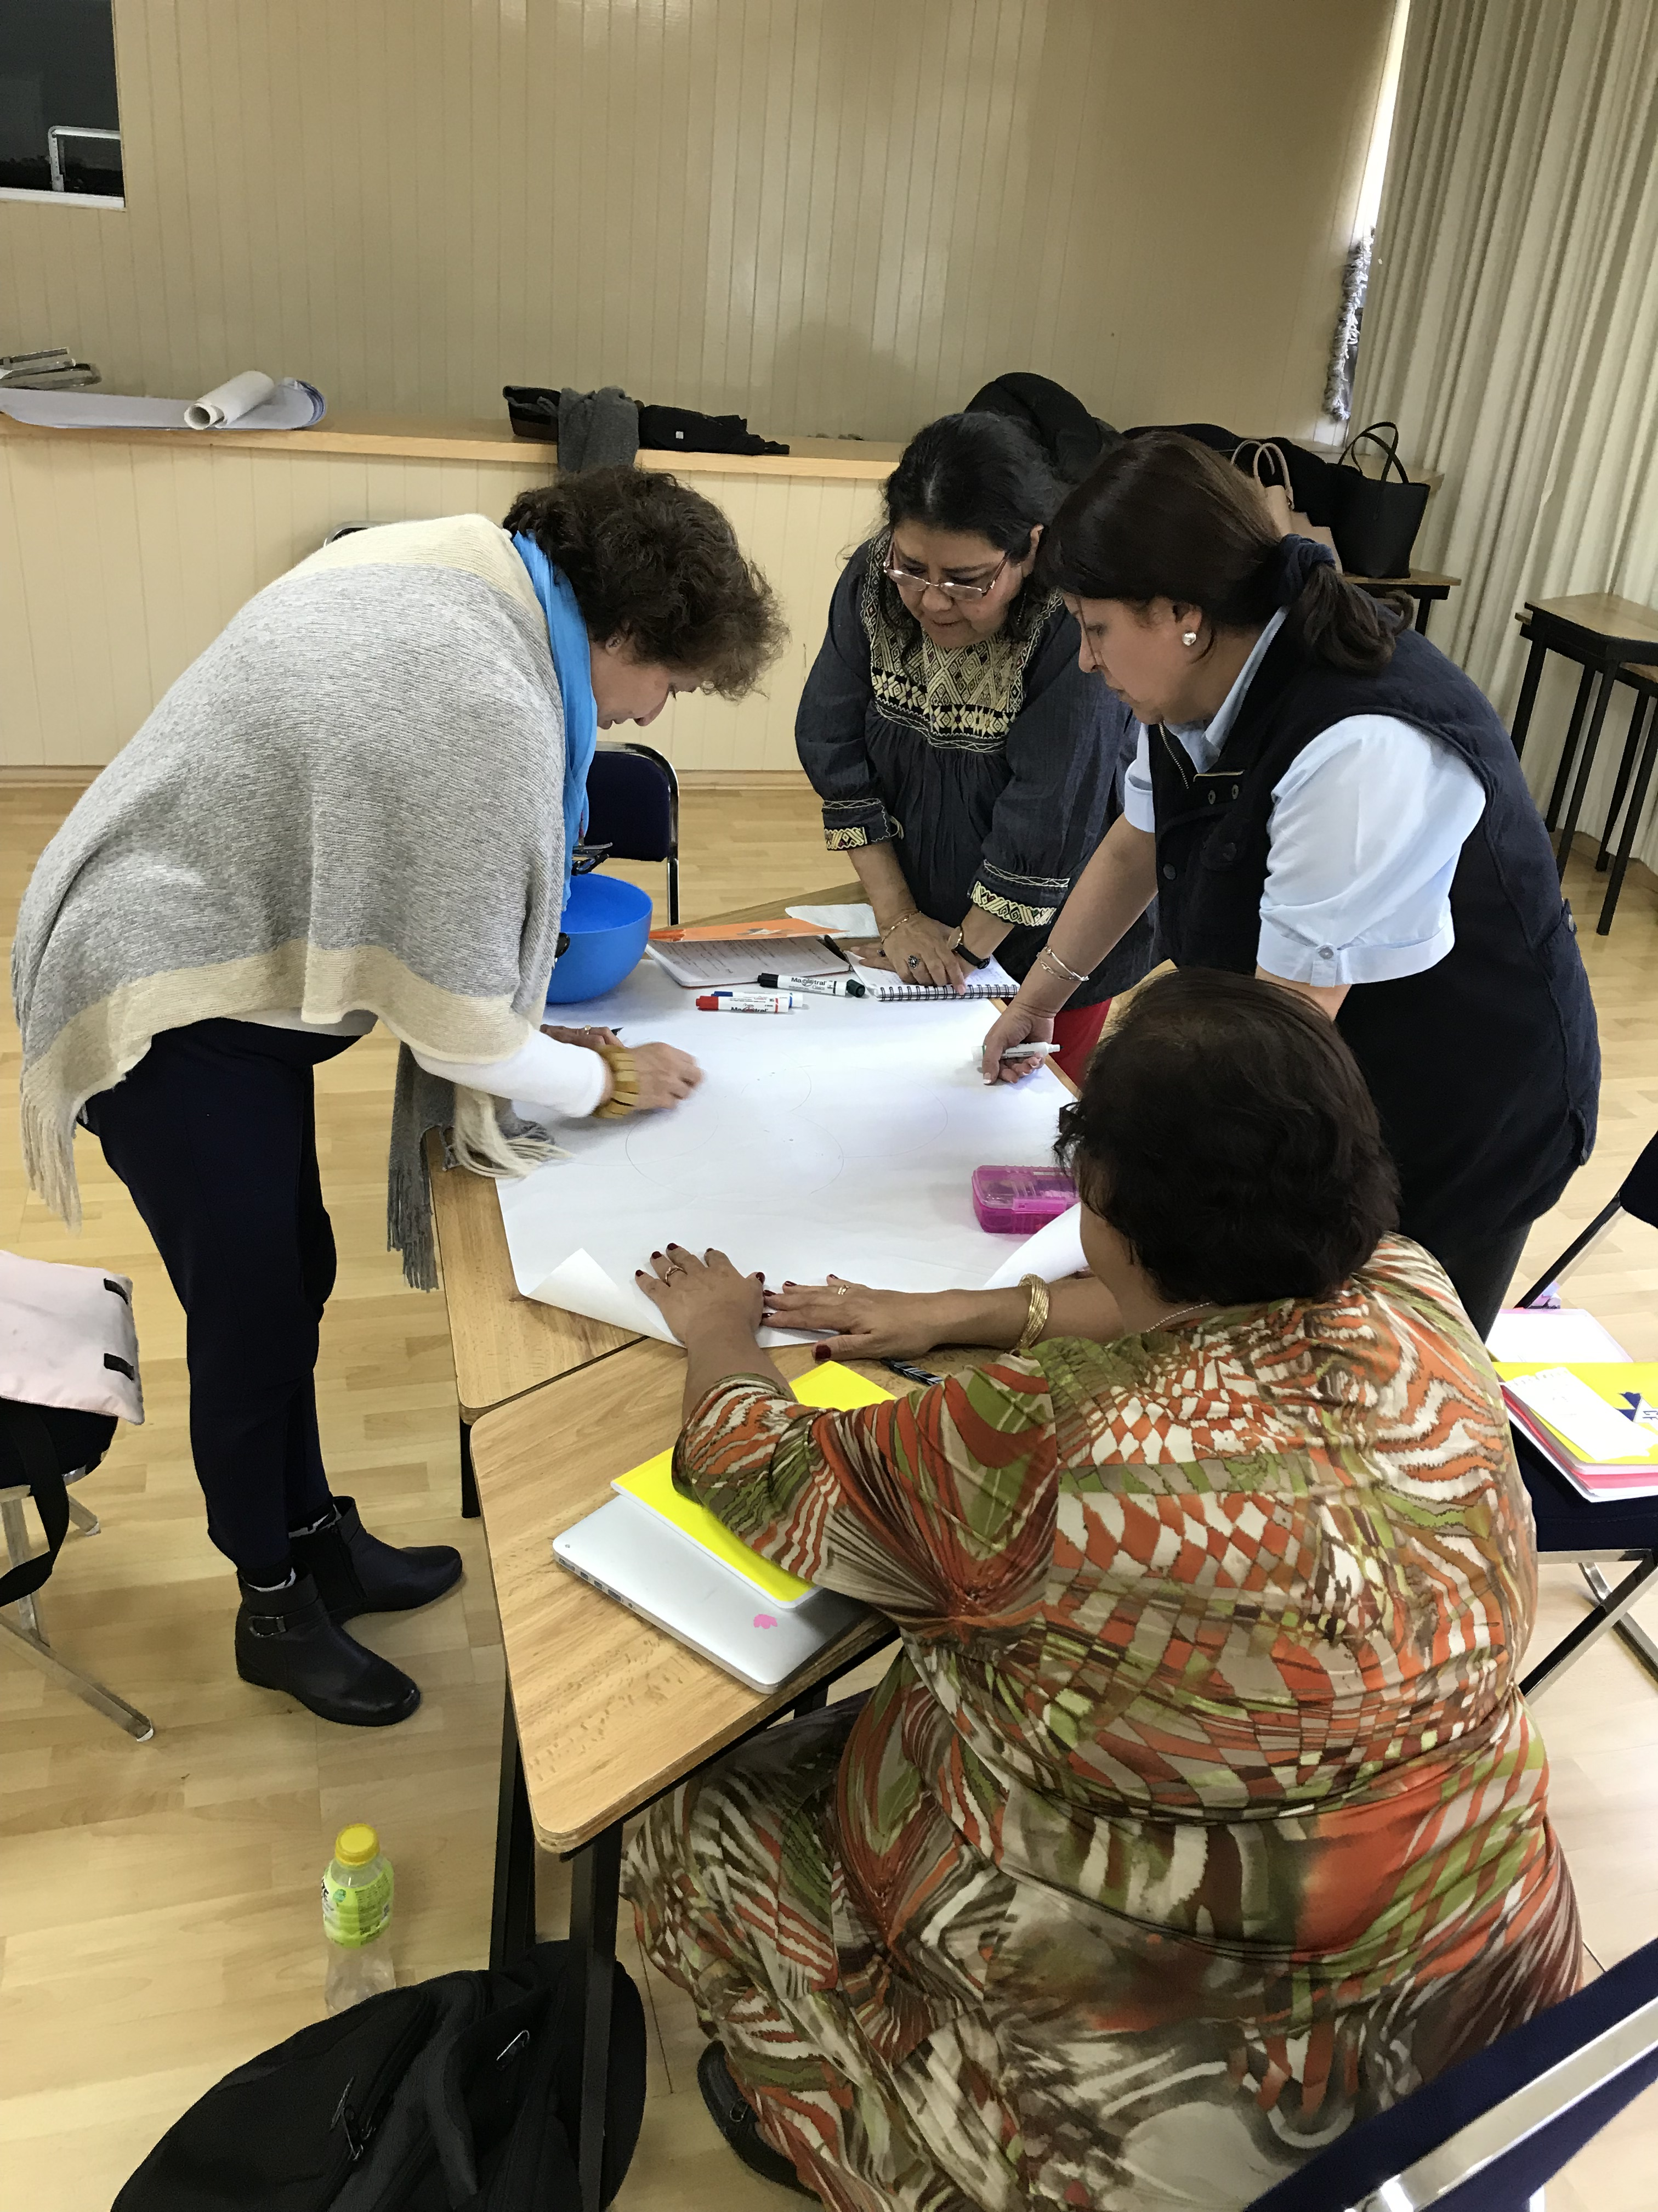
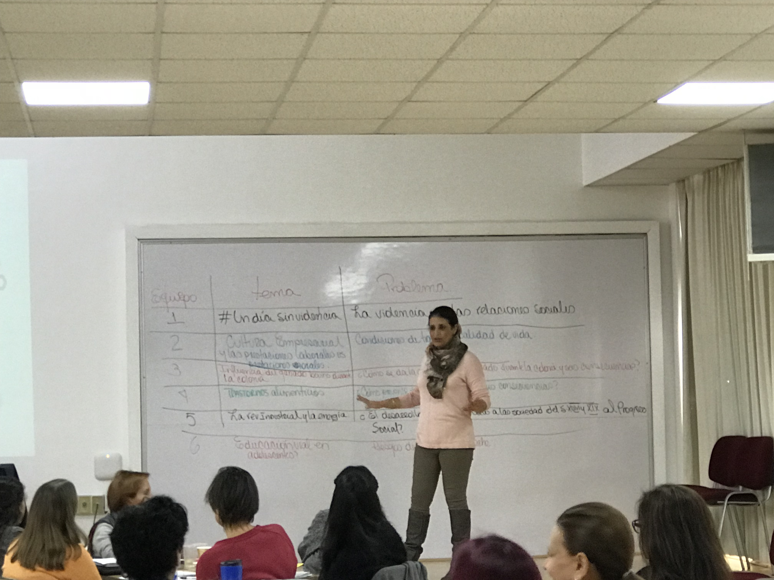
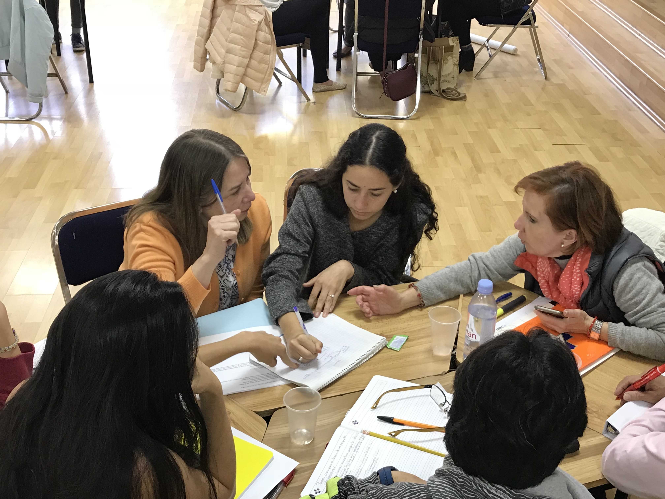
CONSTRUCCIÓN PROYECTO INTERDISCIPLIARIO:

Slide 11
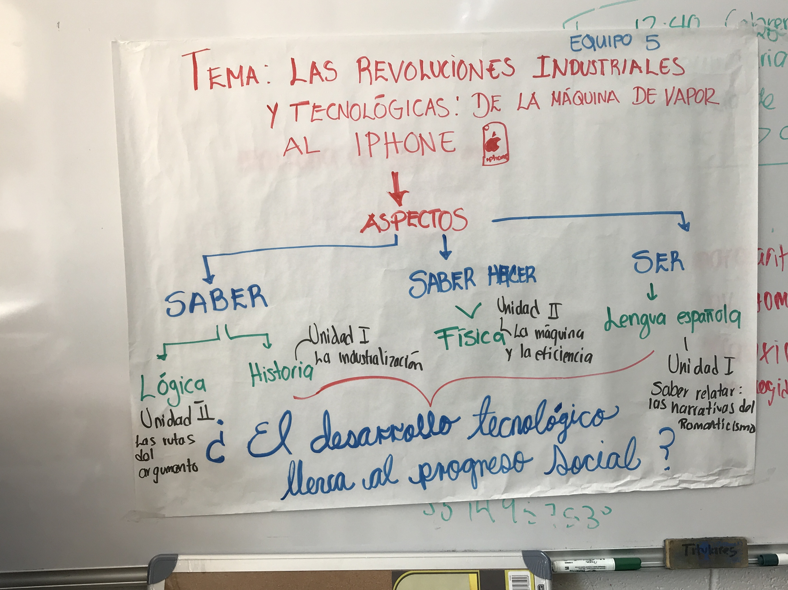
PROYECTO FINAL

Slide 12
CONCLUSIONES GENERALESDE LA SESIÓN:
¿Qué me llevo?
Estamos involucrados
Es un trabajo provechoso
Incita a la gratitud y dinamismo
Se le encuentra un sentido
Es un ejemplo de lo que es el trabajo en equipo
Me llevo un proyecto a trabajar
Ayuda a aterrizar ideas
Da tranquilidad
Escuchamos diferentes puntos de vista.
Aprendemos
Compartimos
Nos deja una reflexión personal
Me siento invitado:
A seguir trabajando
A invitar a colaborar
Poner el ejemplo
Trabajar en equipo
Forma y conclusión del proyecto en equipo:
Efectos, riesgos y limitaciones del proyecto.
Identificar ampliamente el punto de conjunción de intereses
Modificación de nombre
Necesidades de la población y del proyecto mismo
Puntos a investigar y a estructurar
Organización y trabajo colaborativo

Slide 13
P A R T I C I P A N T E S

Slide 14
EL ARTE DE FORMULAR PREGUNTAS ESENCIALES
PRODUCTO 4

Slide 15
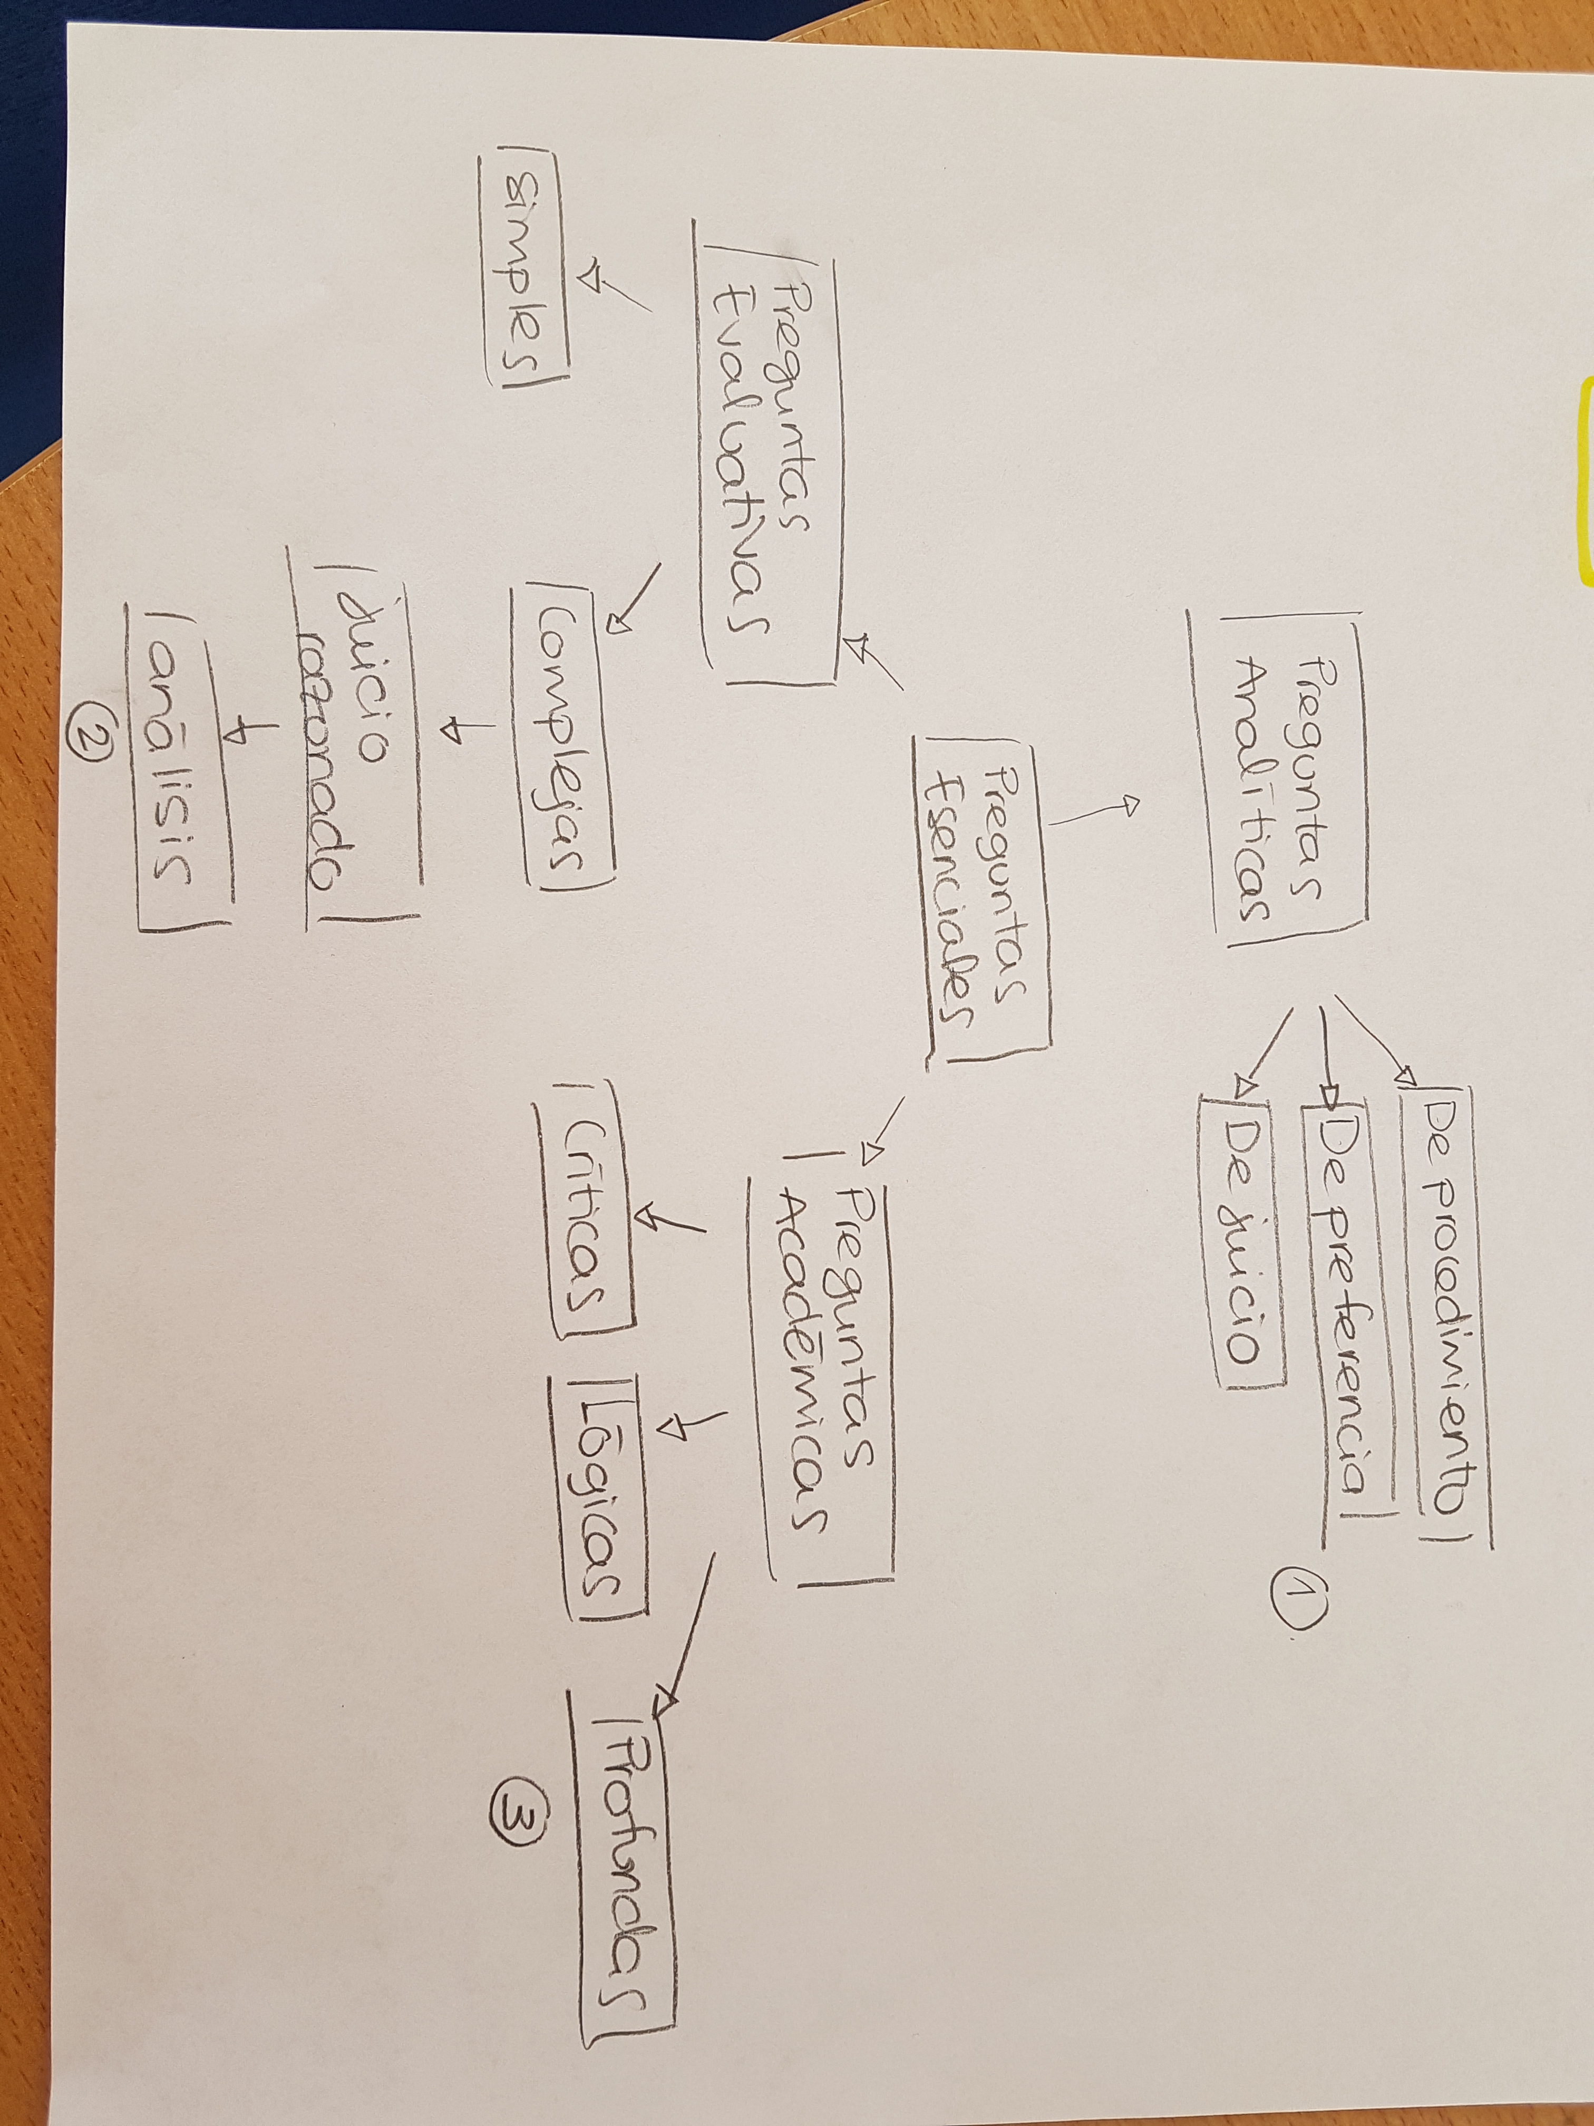

Slide 16
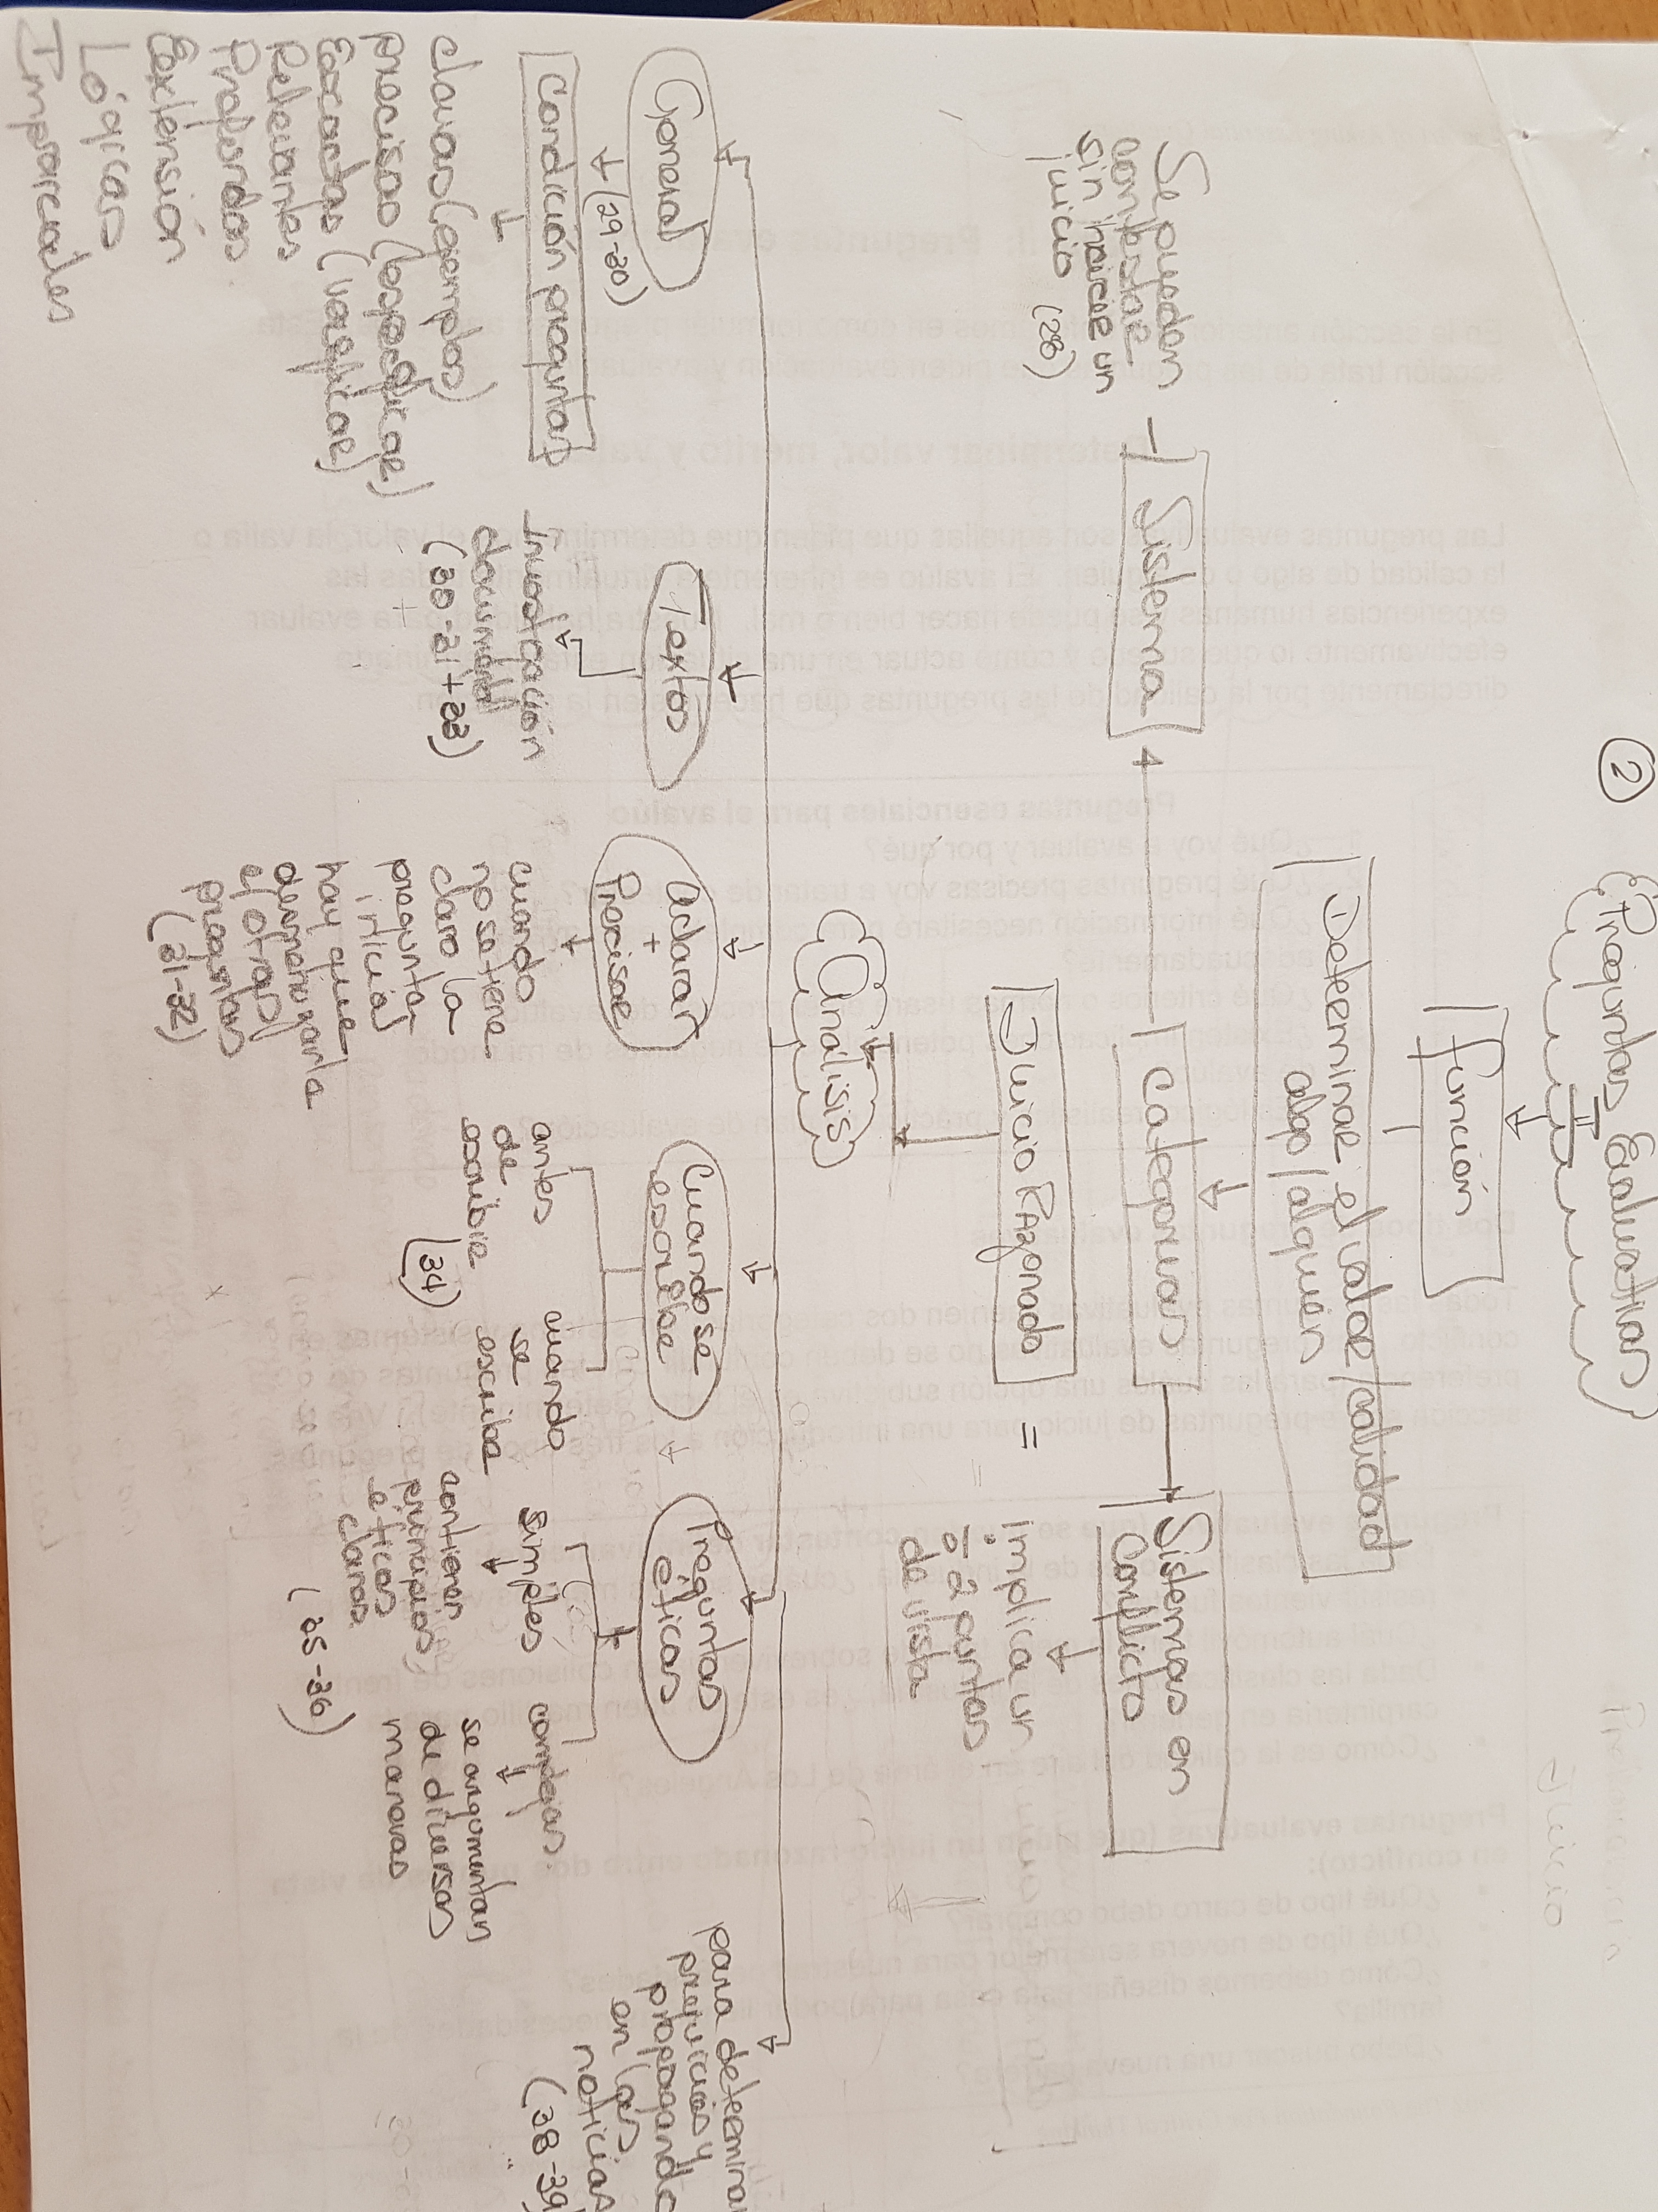

Slide 17
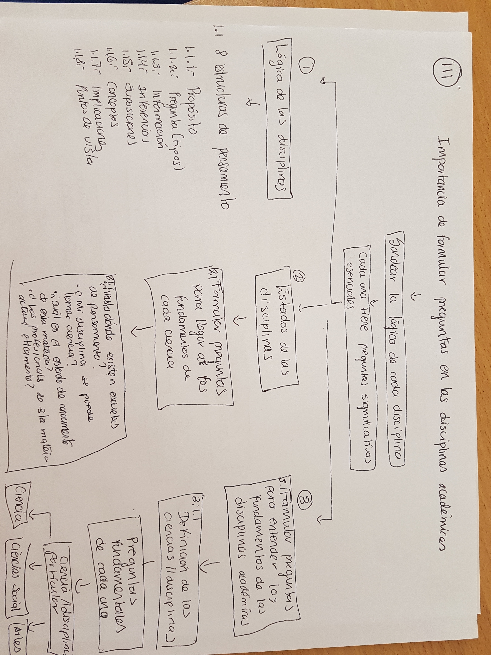

Slide 18
MODELO DE INDAGACIÓN PARA EL PROYECTO “LA REVOLUCIÓN INDUSTRIAL COMO GENERADORA DEL CAMBIO SOCIAL”
PRODUCTO 5

Slide 22
A.M.E. GENERAL EN FUNCIÓN DE PLENARIA DE LOS GRUPOS HETEROGÉNEOS
PRODUCTO 6

Slide 24
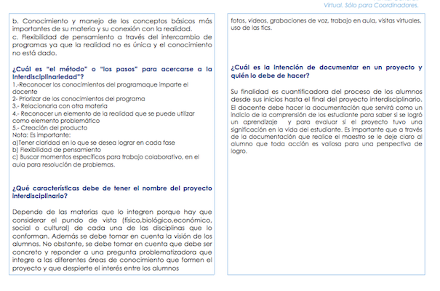

Slide 25
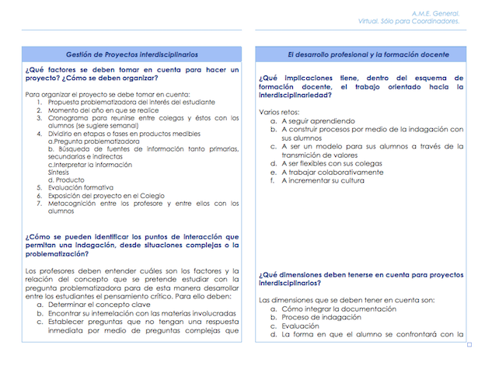

Slide 26
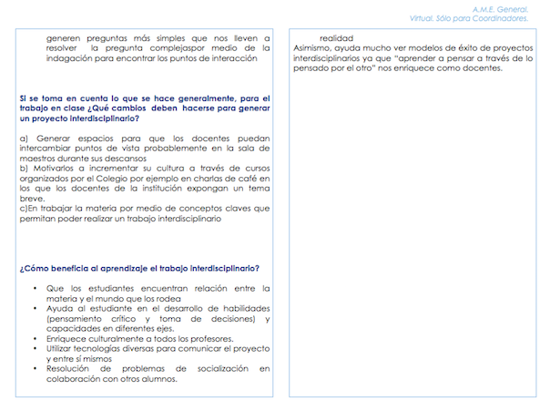

Slide 27
E. I.P. EXPERIENcIAS EXITOSAS
PRODUCTO 7

Slide 28
E X P E R I E N C I A 1
COMBATIR ASERTIVAMENTE LA
V I O L I E N C I A

Slide 29
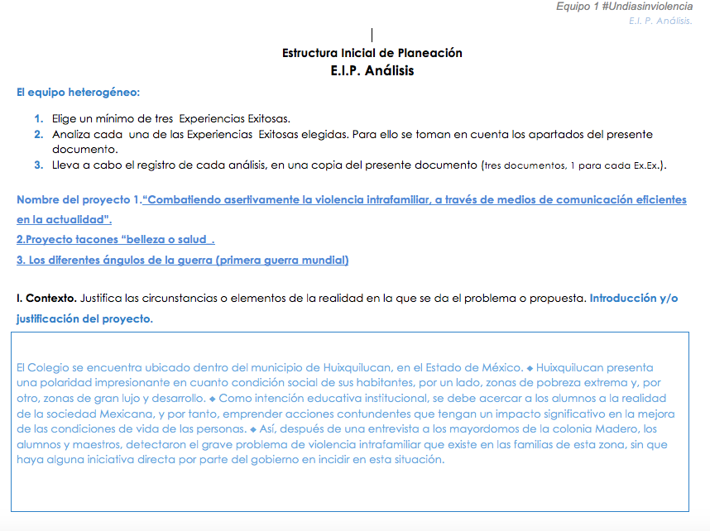

Slide 30
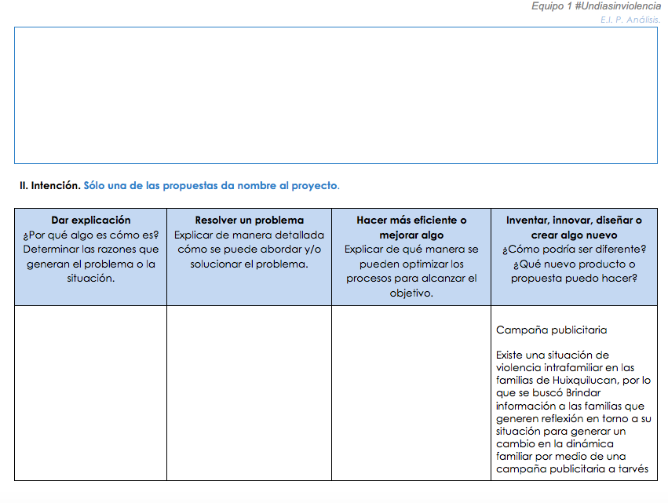

Slide 31
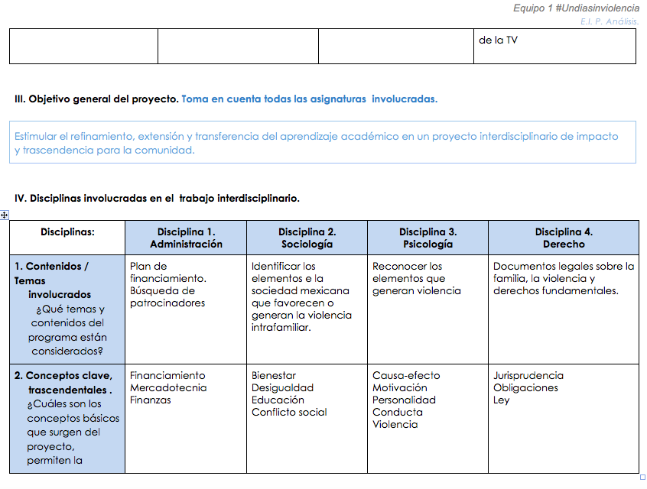

Slide 32
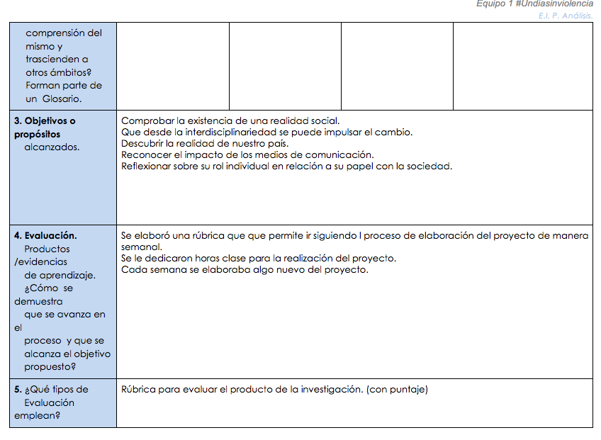

Slide 33
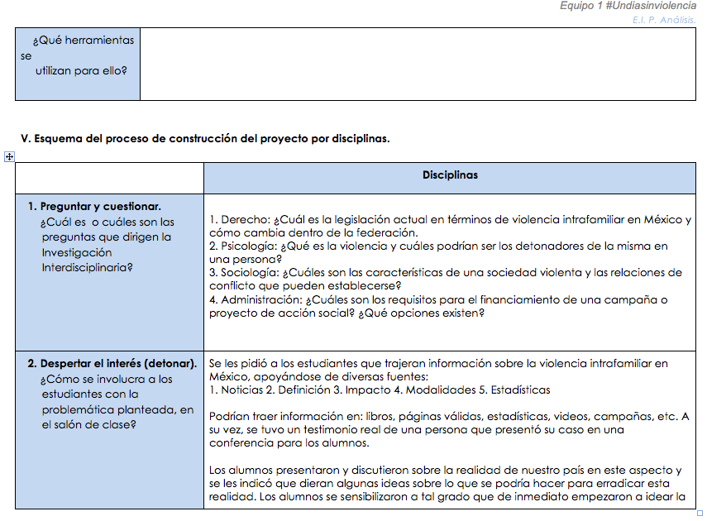

Slide 34
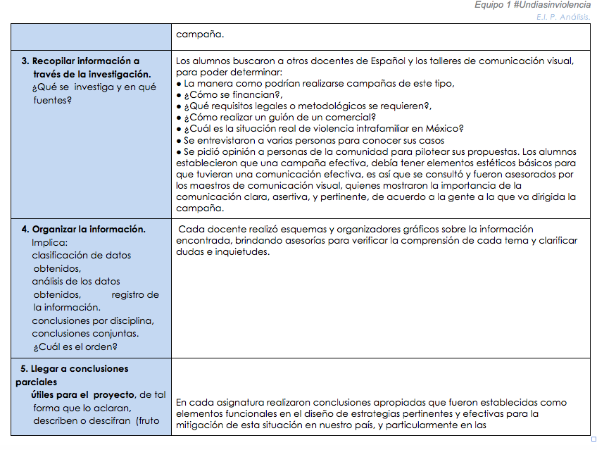

Slide 35
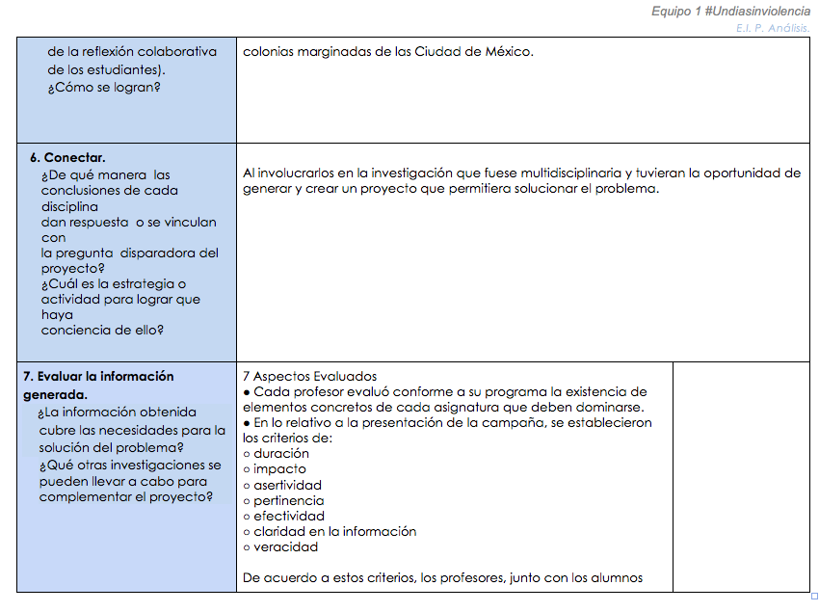

Slide 36
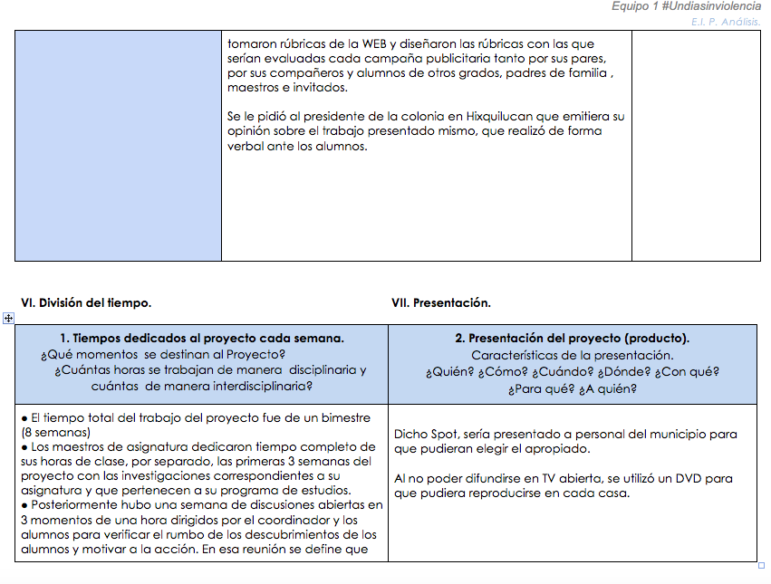

Slide 37
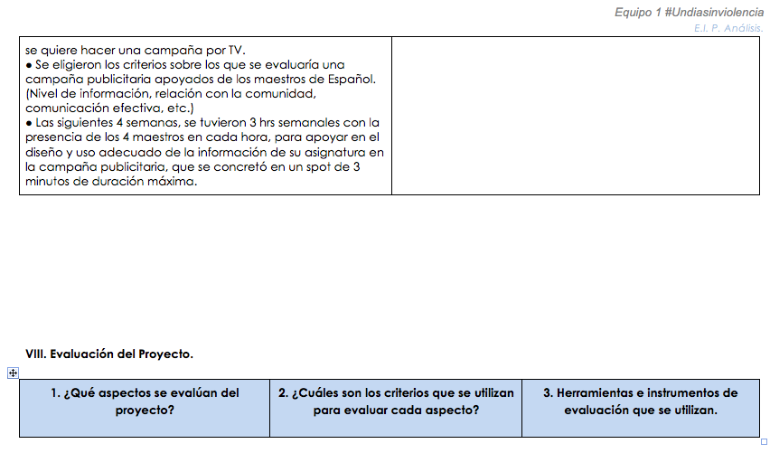

Slide 38
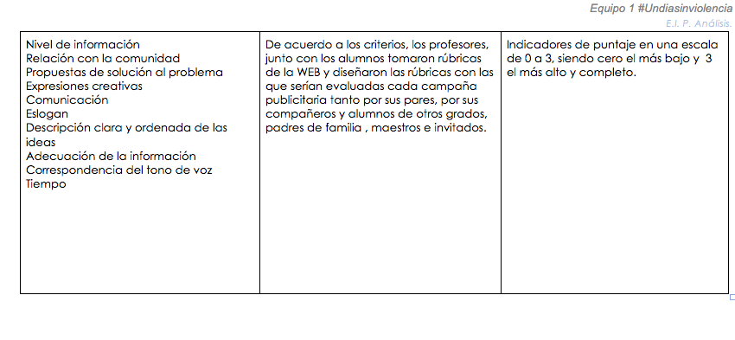

Slide 39
E X P E R I E N C I A 1I
E M P R E N D E D O R E S

Slide 40
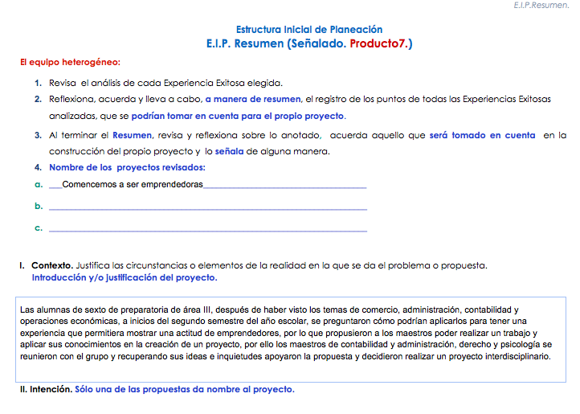

Slide 41
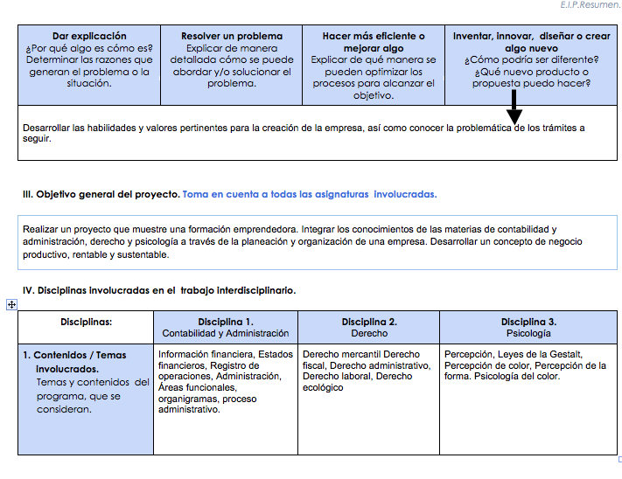

Slide 42
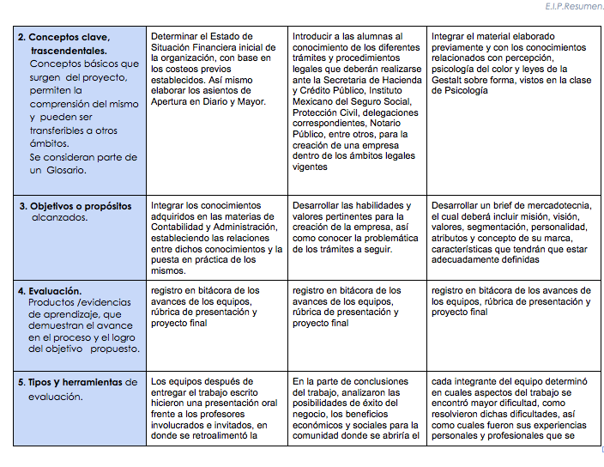

Slide 43
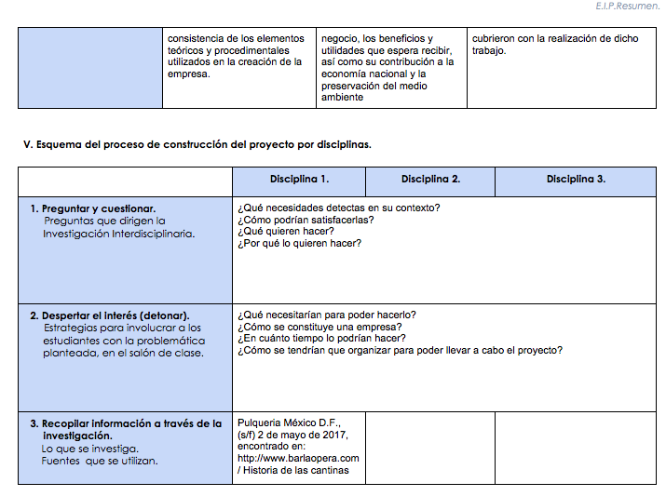

Slide 44
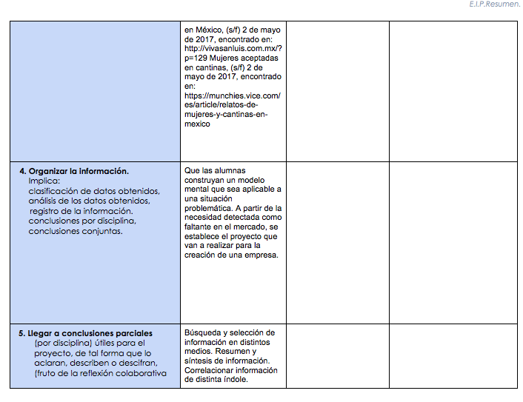

Slide 45
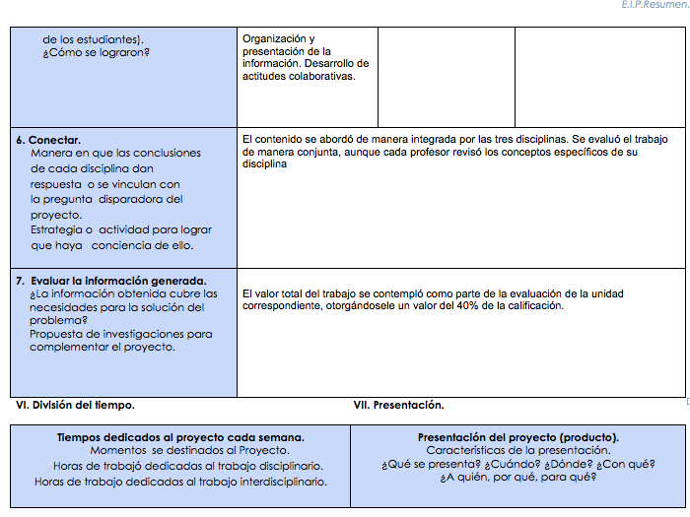

Slide 46
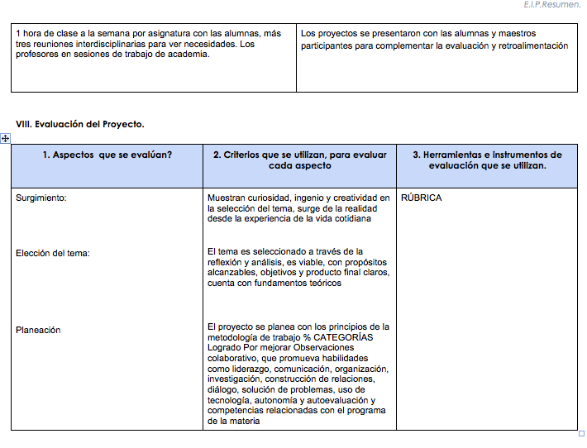

Slide 47
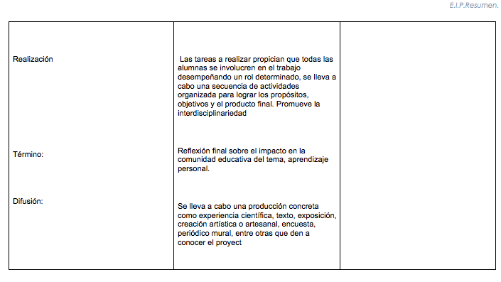

Slide 48
E X P E R I E N C I A I I I
B I O I N G E N I E R I A

Slide 49
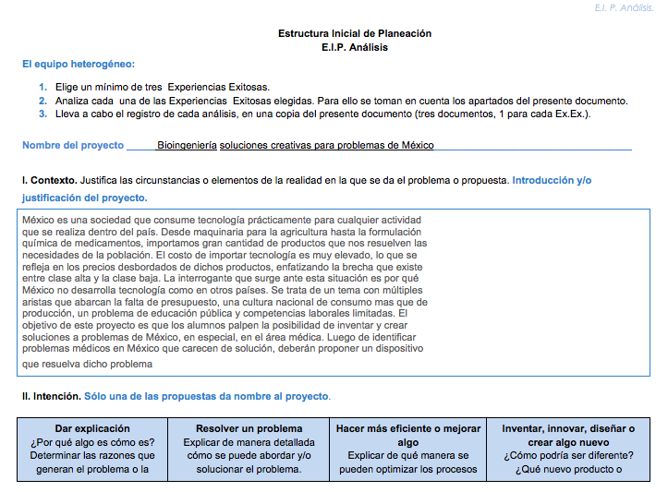

Slide 50
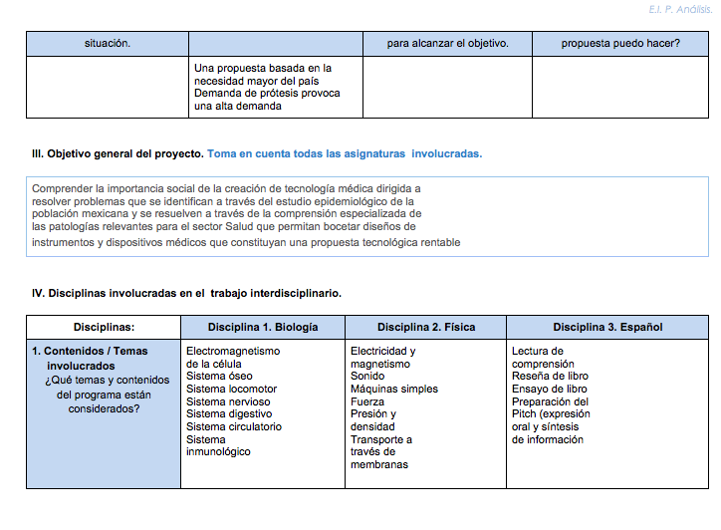

Slide 51
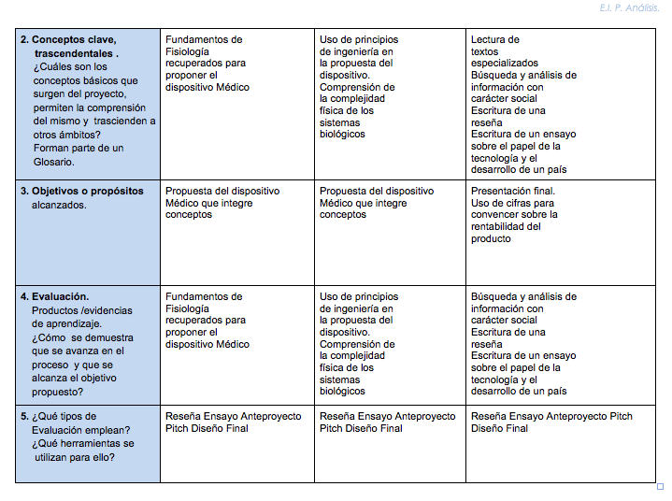

Slide 52
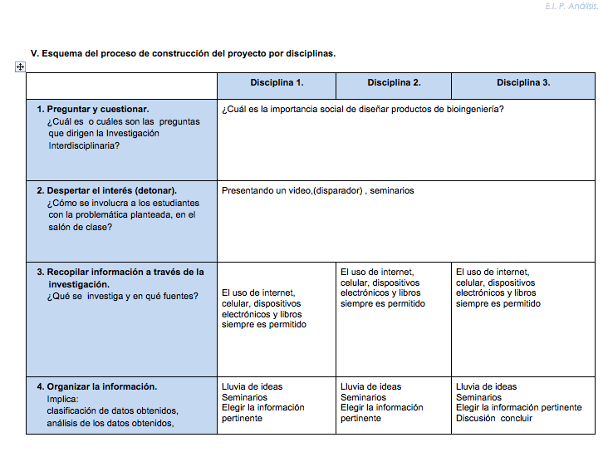

Slide 53
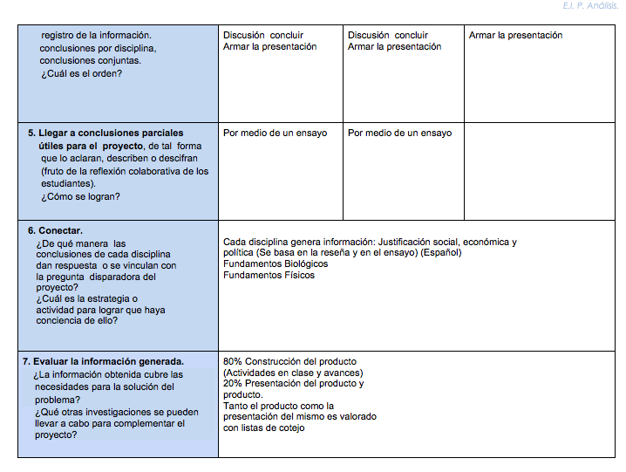

Slide 56
ELABORACIÓN DEL PROYECTO
PRODUCTO 8

Slide 62
E V I D E N C I A S
2ª SESIÓN DE TRABAJO

